Slide 1
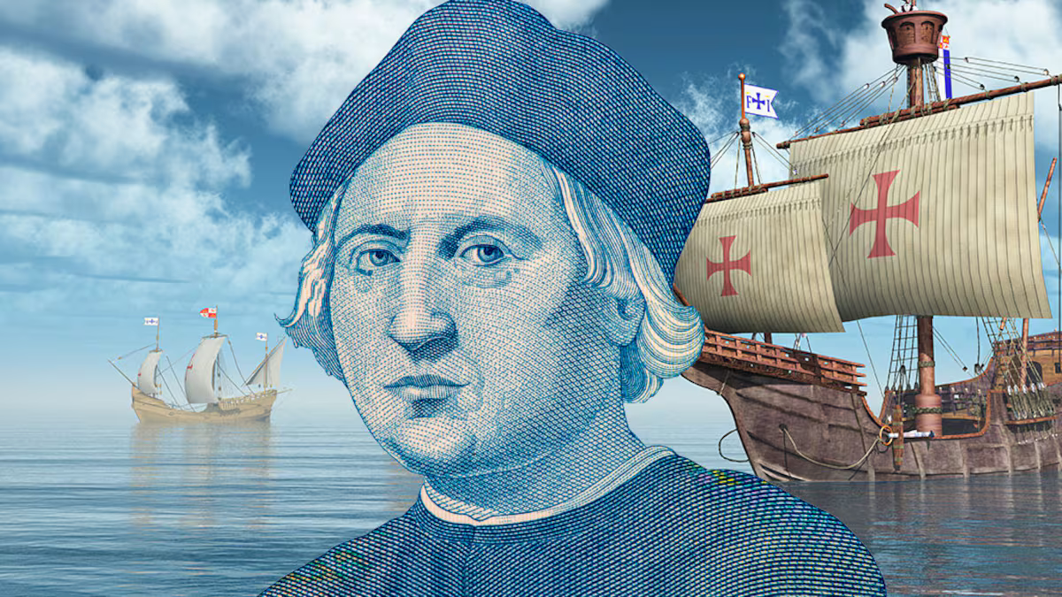

Capítulo 1:
Descubrimiento/encubrimiento de América

Slide 2
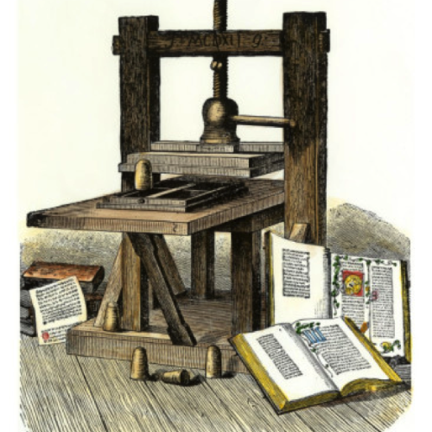
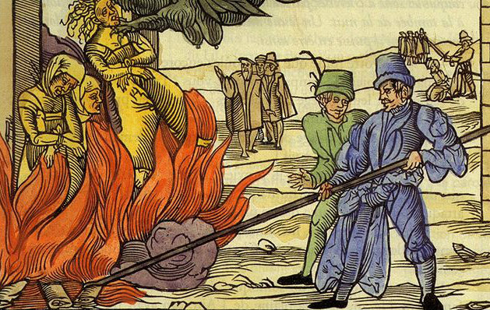
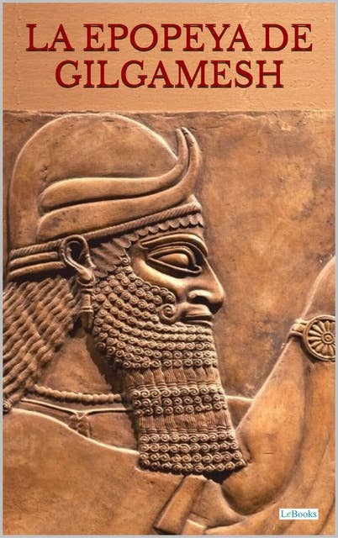
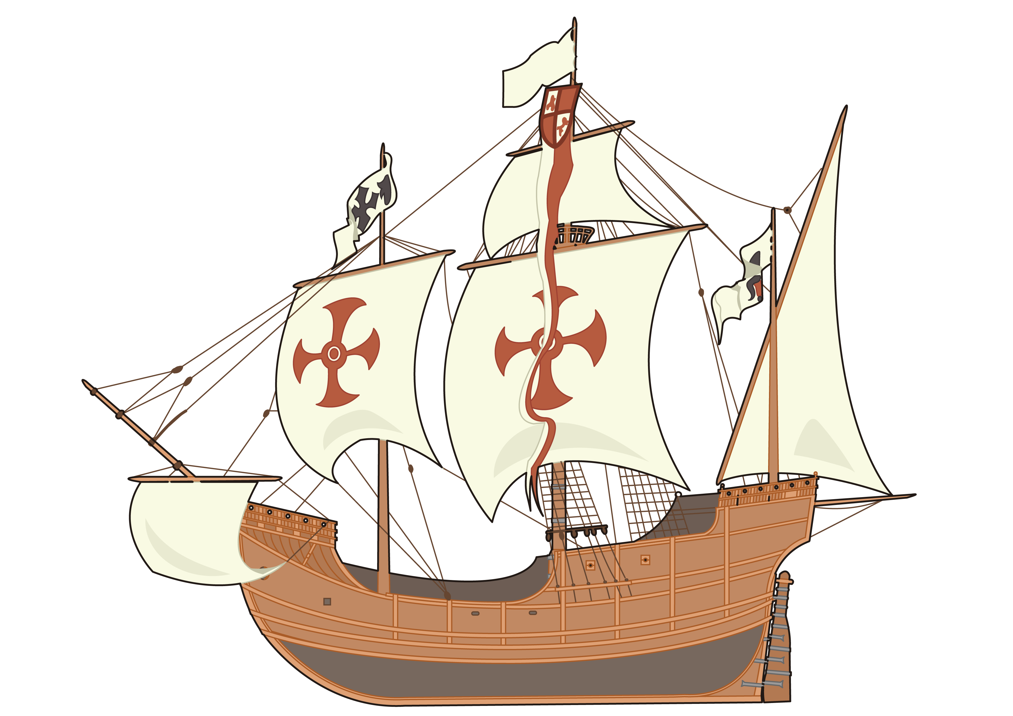
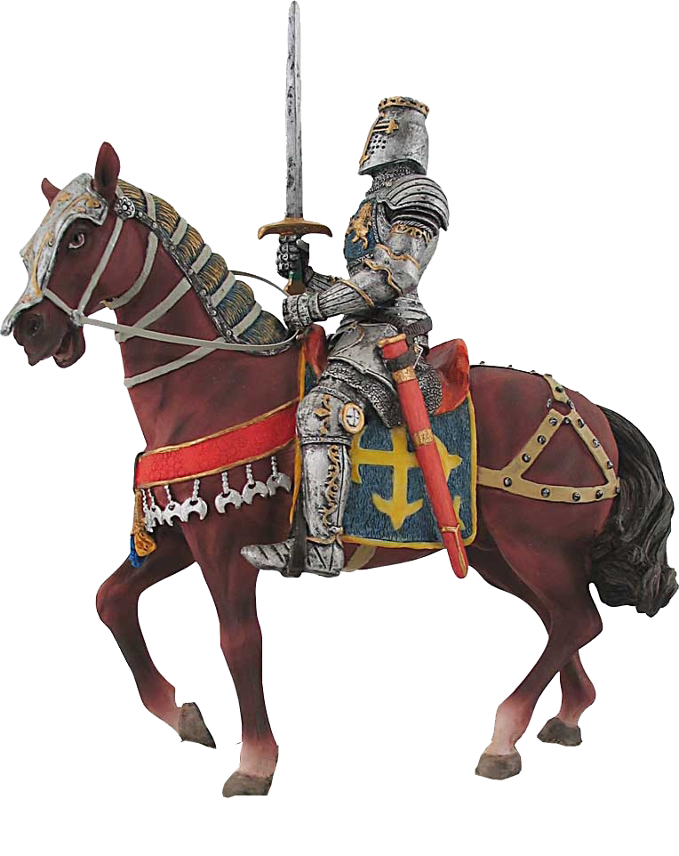
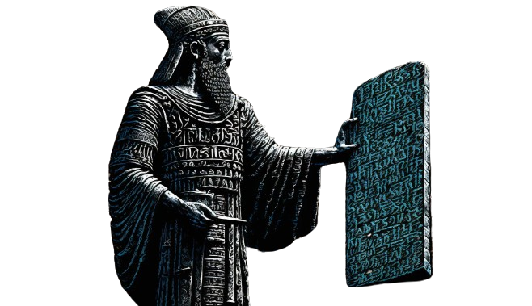
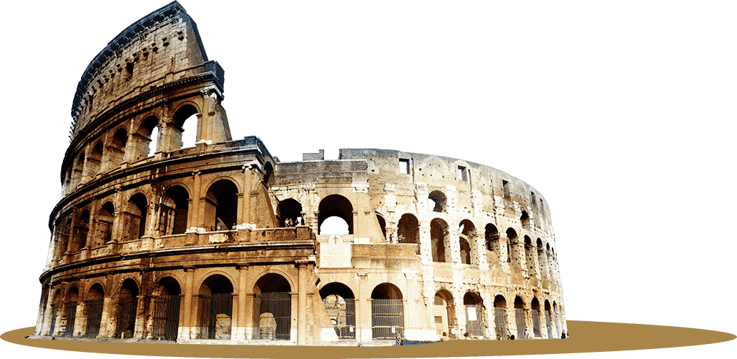
MODELO CULTURAL (PATRIARCAL) OCCIDENTAL
2 fuentes principales:
Tradición Greco-Latina
Tradición judeo-cristiana
Invención de la imprenta
Caza de brujas
Síntesis de ambas tradiciones
3.000 a.C.
VIII a.C.
V d.C.
XV d.C.
Primeras culturas patriarcales en Mesopotamia
Mundo Greco-romano
Edad Media
Mundo moderno

Slide 3
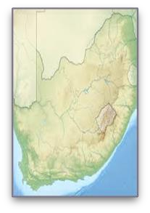
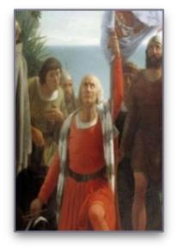
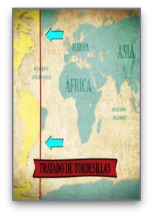
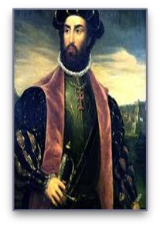
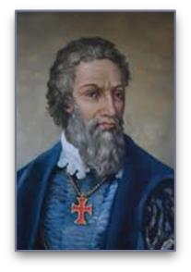

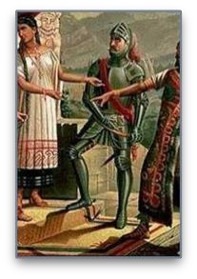
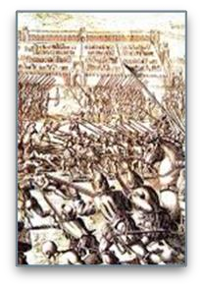
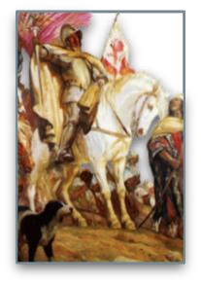
ORGANIZADOR TEMPORAL
1487 Bartolomé Díaz alcanza el cabo de buena esperanza, al extremo sur del continente africano.
1492 Cristóbal Colon llega a las costas de Guanahani (San salvador)
1494 Tratado de Tordesillas entre España y Portugal
1497 Vasco da Gama completa la travesía hacia la India, llegando a la ciudad de Calcuta.
1500 Pedro Álvares Cabral llega al actual Puerto Seguro, en Brasil.
1519 Hernando de Magallanes cruza el estrecho que une el océano Atlántico con el Pacífico.
1522 Hernán Cortés conquista el Imperio azteca en Tenochtitlan, actual México
1532 Francisco Pizarro conquista el Imperio inca, en
el Cusco, actual Perú
1536 Expedición de Diego de Almagro al territorio que hoy corresponde a Chile.

Slide 4
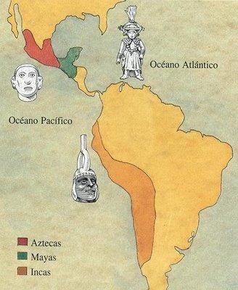
AMÉRICA ANTES DE LOS ESPAÑOLES.
América es un extenso continente que se divide comúnmente en, Norte, centro y sur. Durante siglos este se encontró sin ser parte de lo que se conoce como la cultura occidental (europea), esto significo que desarrollaron su propia cultura, sociedad, economía, etc. A la llegada de los europeos en 1492, destacan los Aztecas en México, los Incas en Perú, Bolivia y Ecuador y al sur el pueblo Mapuche quien presentaron una fuerte resistencia a la conquista española. Además existían evidencias y vestigios de la cultura y civilización Maya, extinta a la llegada de los europeos.
Civilizaciones
Agroalfareros
Pescadores
Cazadores - Recolectores
Tipos de culturas en
América.

Slide 5
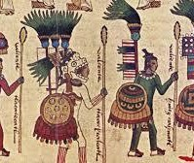
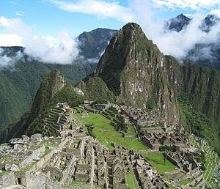
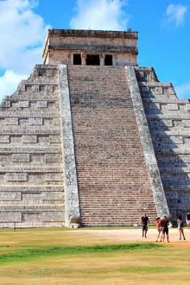
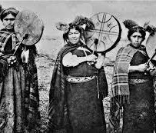
AMÉRICA ANTES DE LOS ESPAÑOLES.
Aztecas
Incas
Mayas
Mapuches
Imperio que habitó lo que
Se establecieron en el valle
Una de las civilizaciones más
Se establecieron en parte de los territorios donde hoy se encuentran Chile y Argentina. Se organizaban en torno a grupos familiares.
Opusieron una fuerte resistencia al dominio español.
actualmente es México, su
del Cusco, actual Perú.
duraderas, se organizaban
capital estaba en la ciudad
Civilización muy compleja,
en ciudades estado, a través
de alianzas. A la llegada de
Tenochtitlán. Fueron
pueblo guerrero.
un con redes de camino y Se
números avances técnicos y científicos. A la llegada de los españoles se encontraban en medio de una guerra civil.
los españoles quedaban
encontraban en proceso de expansión a la llegada de los españoles.
poco de su época dorada,
por lo que no fueron una
los
amenaza para
conquistadores.

Slide 6
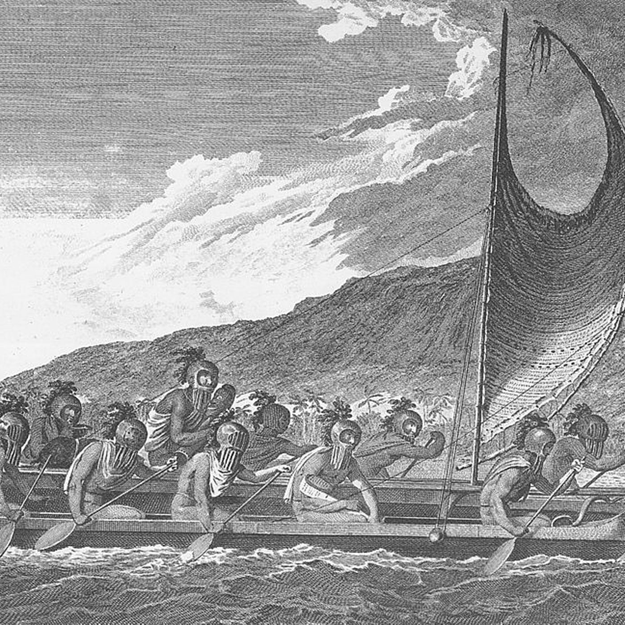
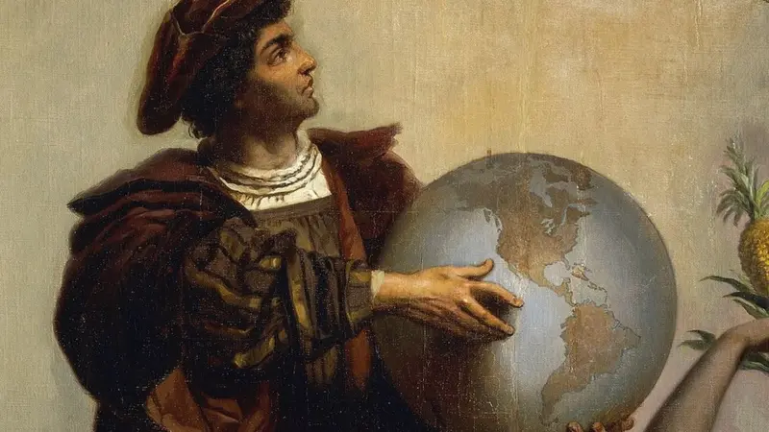
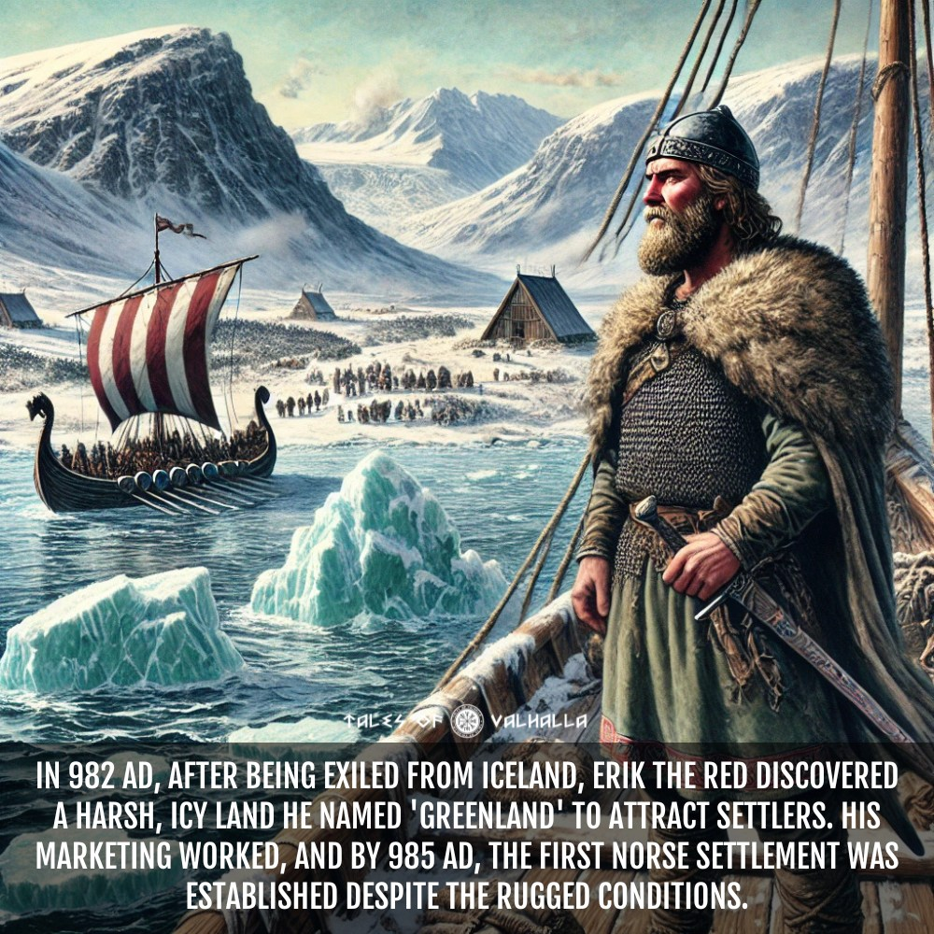
Cristóbal Colón descubridor de América…

Slide 7
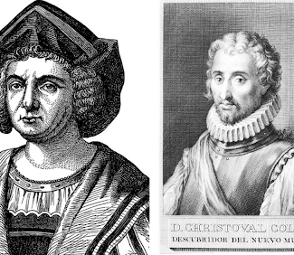
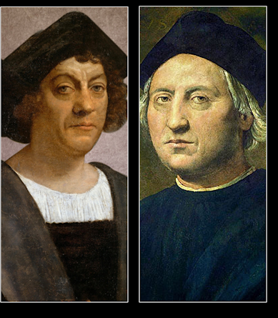
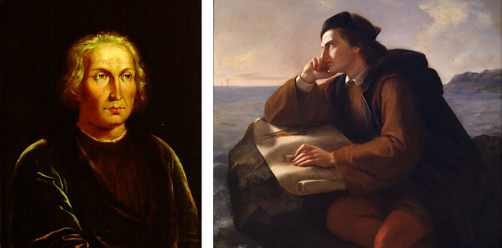

Cristóbal Colón (¿1451? – 1506)
Nacionalidad: ¿?
Lengua materna: ¿?
Navegación de San Brendan, ss. X-XI
Libro de las maravillas de Marco Polo, s. XIII
Libro de las maravillas del mundo de John Mandeville, s. XIV

Slide 8
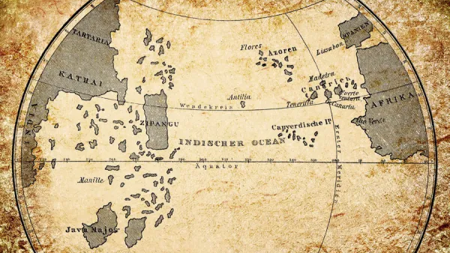
Mapa de Toscanelli

Slide 9
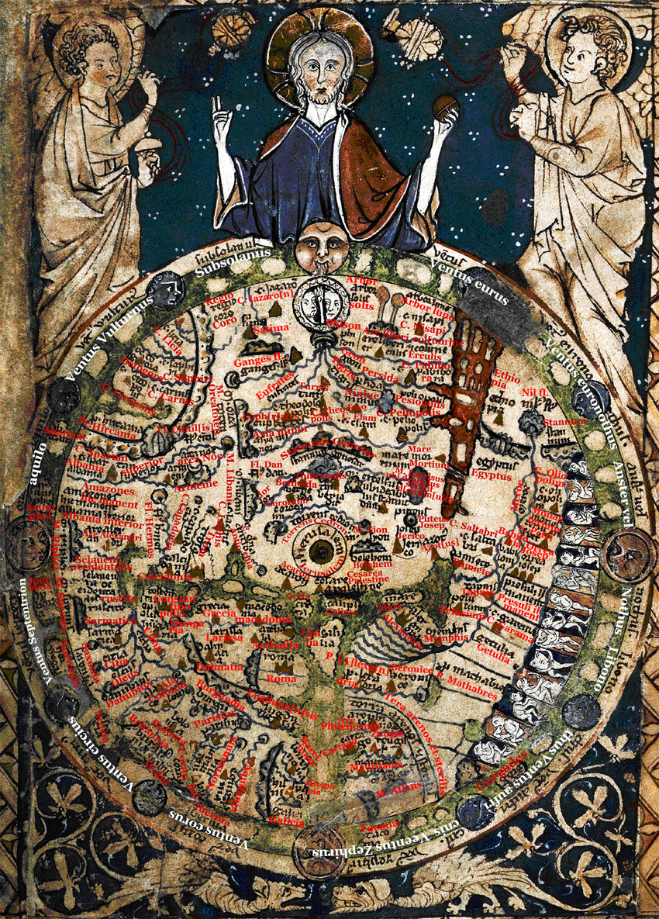
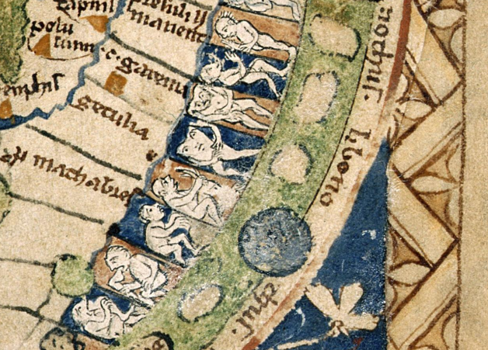
Psalter World Map, s. XIII

Slide 10
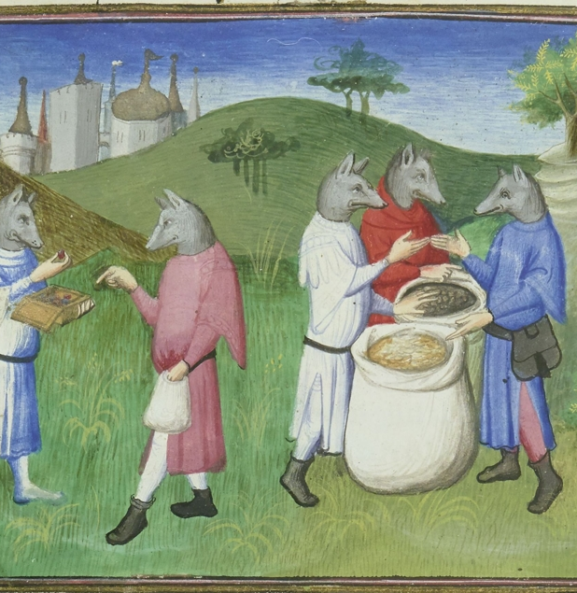
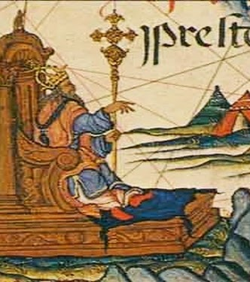
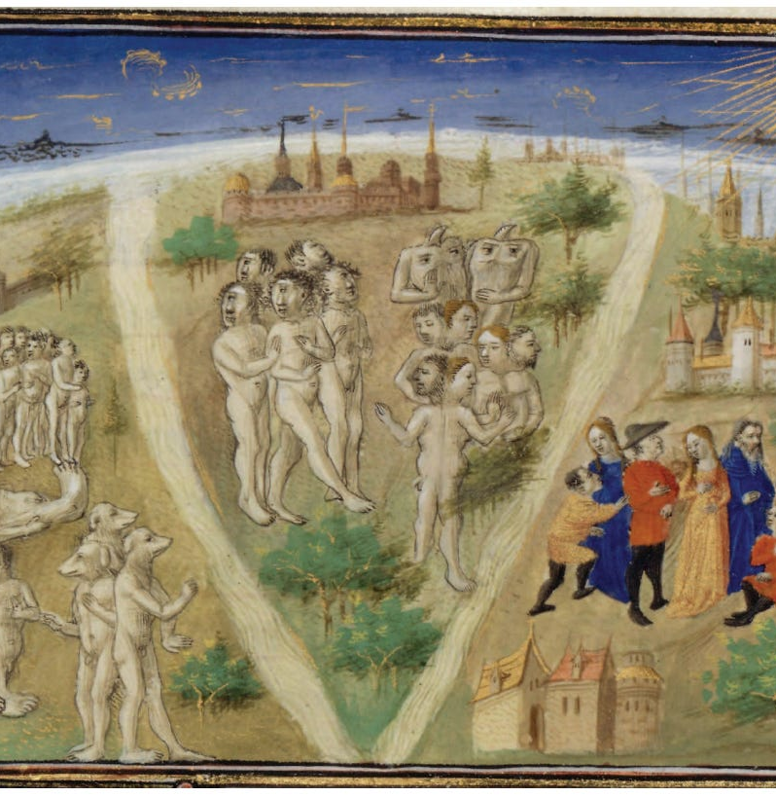
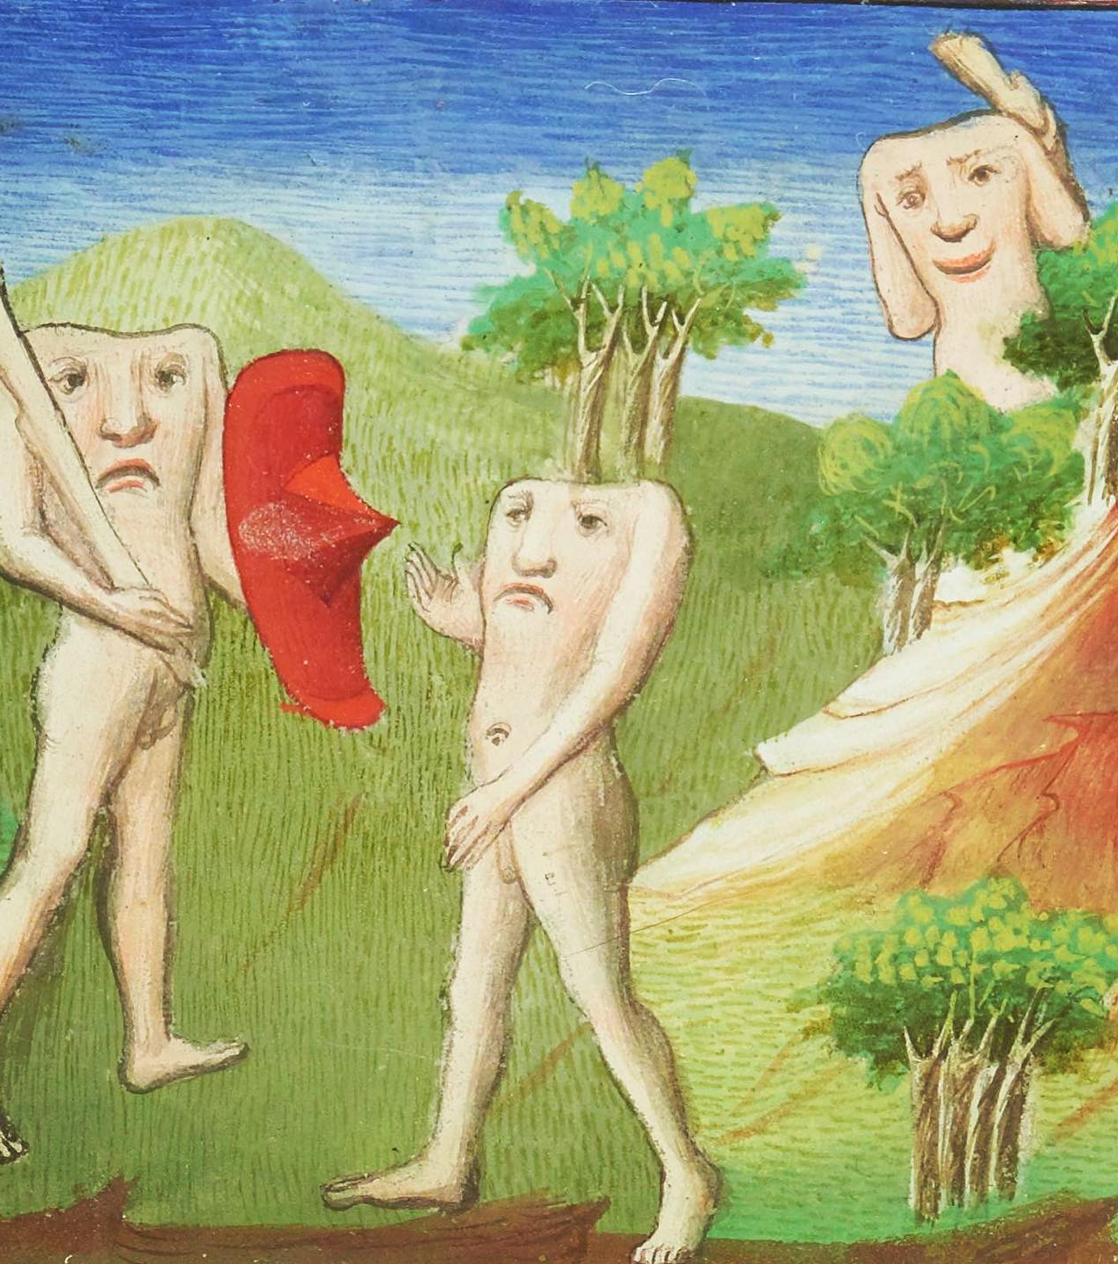
“Las tierras de allá”, en la mentalidad medieval.
“Las razas monstruosas que habitan allende, debaxo de nuestra tierra de acá [Europa] donde gozamos de humedad y del conocimiento divino frente a esos seres que viven desnudos, revueltos en el agua para poder aguantar el calor”
Libro de las Maravilllas de Mandeville, s. XIV

Slide 11

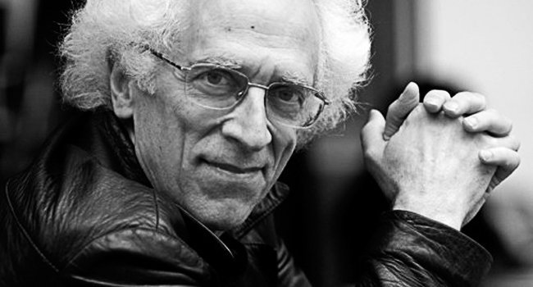

Slide 12
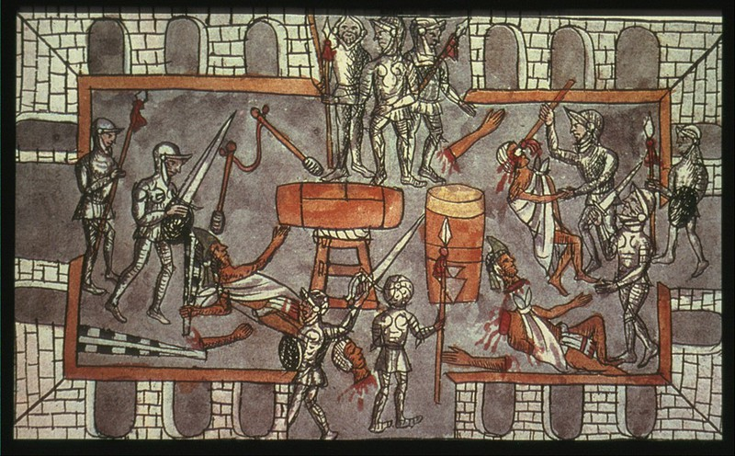
¿El encuentro de dos mundos?
La masacre de Tóxcatl
No es un proceso amigable, pero tampoco se puede hablar de un "choque" de culturas. Se da una paulatina dominación de los europeos sobre los americanos.
Varias etapas:
Colón en la primera, Cortés en la segunda, Pizarro en la tercera.
Todos ellos tienen diferentes miradas sobre el Otro y establecen con este relaciones particulares, atravesadas por el contexto histórico diverso en que suceden

Slide 13
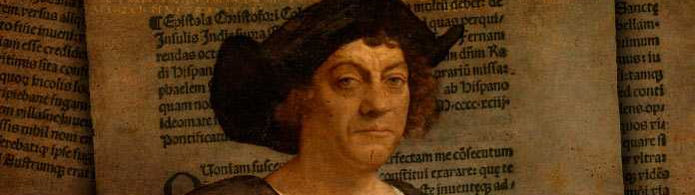
Colón y los indios
Se considera a sí mismo un enviado de Cristo, cuya misión es evangelizar para brindarle al cristianismo nuevas tierras. Por lo tanto, el Otro es un "buen salvaje", una cosa viviente despojada de todo lo humano, que debe encauzarse por el camino correcto: "Una página blanca que espera la inscripción española y cristiana“
Colón no desea conocerlos porque de antemano cree saber lo que son: un estado imperfecto de la civilización occidental cristiana, sin derechos ni voluntad propias. "No se preocupa por entender mejor las palabras de los que se dirigen a él, pues sabe de antemano que va a encontrar cíclopes, hombres con cola y amazonas." Sus creencias influyen en sus interpretaciones y, por lo tanto, en las proyecciones que realiza en los otros: concibe sus propios valores como universales, como el estado natural de las cosas
Colón desconoce a los indios y se niega a admitirlos como un sujeto que tiene los mismos derechos que uno mismo, pero diferente. Colón descubre América, pero no a los americanos"

Slide 14
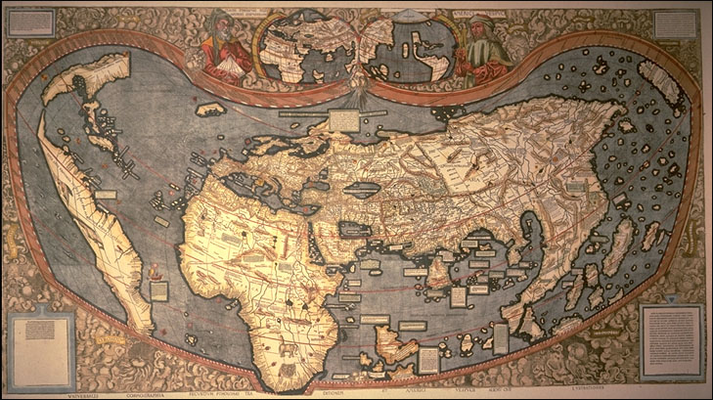
Universalis Cosmographia (1507) de Martin Waldseemüller

Slide 15
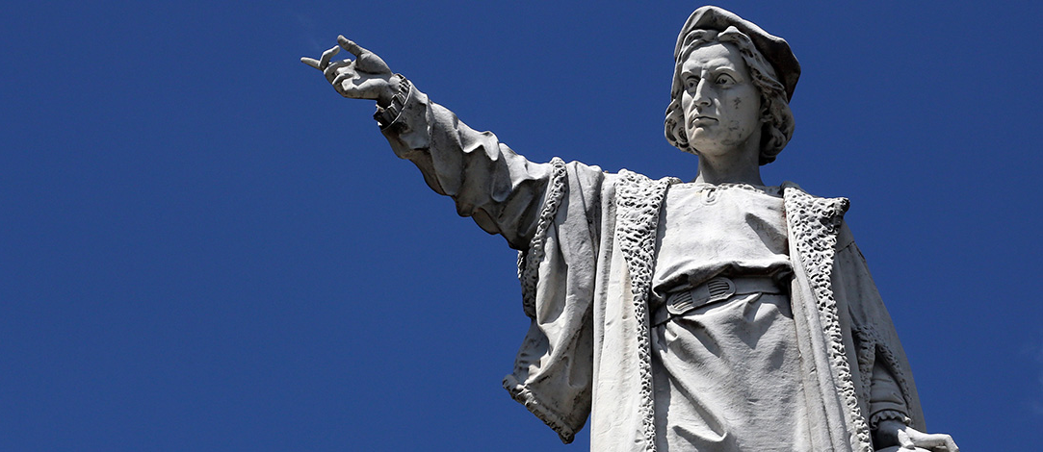
La carta de Colón anunciando el descubrimiento del nuevo mundo

Slide 16
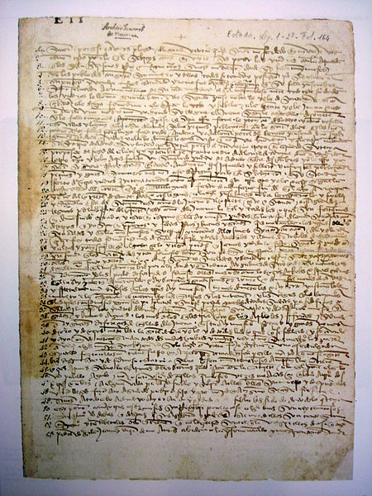
Transcripción y reconstrucción del texto original
Fecha: 15 de febrero - 14 de marzo de 1493

Slide 17
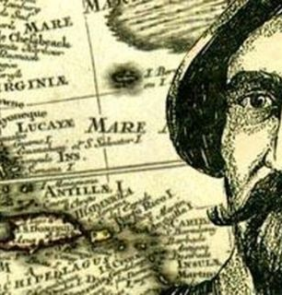
Crónica de Indias
NARRACIONES ESCRITAS CON VALOR DOCUMENTAL. Actualmente se le han asignado un valor literario por el uso en la escritura de estrategias retóricas-literarias (Lo visto y lo vivido)
AUTORES: CONQUISTADIORES Y EXPLORADORES. Escritas en primera persona. Voz: autor, narrador y protagonista
REPRESENTATIVAS DEL TIEMPO DE CONQUISTA Y COLONIZACIÓN AMERICANA

Slide 18

Nos enfocaremos en
Construcción narrativa de Colón
Representación del Otro (indígena americano)
Construcción narrativa de la naturaleza americana

Slide 19

Primera carta de Colón (1493)
[Dirigida a Luis de Santángel, financista de Colón y Escribano de Ración (prestamista), la carta fue publicada en abril de 1493 y se convirtió en uno de los primeros “best sellers” en Europa. Al menos once ediciones salieron de las imprentas de Europa aquel año en España, Italia, Francia, Suiza y los Países Bajos.]
Señor, porque sé que habréis placer de la gran victoria que Nuestro Señor me ha dado en mi viaje, os escribo ésta, por la cual sabréis cómo en 33 días pasé de las islas de Canaria a las Indias con la armada que los ilustrísimos rey y reina nuestros señores me dieron, donde yo hallé muy muchas islas pobladas con gente sin número; y de ellas todas he tomado posesión por Sus Altezas con pregón y bandera real extendida, y no me fue contradicho. A la primera que yo hallé puse nombre San Salvador a conmemoración de Su Alta Majestad, el cual maravillosamente todo esto ha dado; los Indios la llaman Guanahaní; a la segunda puse nombre la isla de Santa María de Concepción; a la tercera Fernandina; a la cuarta la Isabela; a la quinta la isla Juana, y así a cada una nombre nuevo.

Slide 20
Cuando yo llegué a la Juana, seguí yo la costa de ella al poniente, y la fallé tan grande que pensé que sería tierra firme, la provincia de Catayo. Y como no hallé así villas y lugares en la costa de la mar, salvo pequeñas poblaciones, con la gente de las cuales no podía haber habla, porque luego huían todos, andaba yo adelante por el dicho camino, pensando de no errar grandes ciudades o villas; y, al cabo de muchas leguas, visto que no había innovación, y que la costa me llevaba al septentrión, de adonde mi voluntad era contraria, porque el invierno era ya encarnado, y yo tenía propósito de hacer de él al austro, y también el viento me dio adelante, determiné de no aguardar otro tiempo, y volví atrás hasta un señalado puerto, de adonde envié dos hombres por la tierra, para saber si había rey o grandes ciudades. Anduvieron tres jornadas, y hallaron infinitas poblaciones pequeñas y gente sin número, mas no cosa de regimiento; por lo cual se volvieron.

Slide 21
Yo entendía harto de otros Indios, que ya tenía tomados, cómo continuamente esta tierra era isla, y así seguí la costa de ella al oriente ciento y siete leguas hasta donde hacía fin. Del cual cabo vi otra isla al oriente, distante de ésta diez y ocho leguas, a la cual luego puse nombre la Española y fui allí, y seguí la parte del septentrión, así como de la Juana al oriente, 188 grandes leguas por línea recta; la cual y todas las otras son fertilísimas en demasiado grado, y ésta en extremo. En ella hay muchos puertos en la costa de la mar, y montañas altísimas, sin comparación de la isla de Tenerife; todas hermosísimas, de mil hechuras, y todas andables, y llenas de árboles de mil maneras y altas, y parece que llegan al cielo; y tengo por dicho que jamás pierden la hoja, según lo puedo comprehender, que los vi tan verdes y tan hermosos como son por mayo en España, y de ellos estaban floridos, de ellos con fruto, y de ellos en otro término, según es su calidad; y cantaba el ruiseñor y otros pajaricos de mil maneras en el mes de noviembre por allí donde yo andaba. Hay palmas de seis o ocho maneras, que es admiración verlas, por la deformidad hermosa de ellas, mas así como los otros árboles y frutos e hierbas. En ella hay pinares a maravilla y hay campiñas grandísimas, y hay miel, y de muchas maneras de aves, y frutas muy diversas. En las tierras hay muchas minas de metales, y hay gente en estimable número.

Slide 22
La gente de esta isla y de todas las otras que he hallado y he habido noticia, andan todos desnudos, hombres y mujeres, así como sus madres los paren, aunque algunas mujeres se cobijan un solo lugar con una hoja de hierba o una cofia de algodón que para ellos hacen. Ellos no tienen hierro, ni acero, ni armas, ni son para ello, no porque no sea gente bien dispuesta y de hermosa estatura, salvo que son muy temerosos a maravilla […] muchas veces me ha acaecido enviar a tierra dos o tres hombres a alguna villa, para haber habla, y salir a ellos de ellos sin número; y después que los veían llegar huían, a no aguardar padre a hijo; y esto no porque a ninguno se haya hecho mal, antes, a todo cabo adonde yo haya estado y podido haber fabla, les he dado de todo lo que tenía, así paño como otras cosas muchas, sin recibir por ello cosa alguna; mas son así temerosos sin remedio. Verdad es que, después que se aseguran y pierden este miedo, ellos son tanto sin engaño y tan liberales de lo que tienen, que no lo creería sino el que lo viese. Ellos de cosa que tengan, pidiéndosela, jamás dicen de no; antes, convidan la persona con ello, y muestran tanto amor que darían los corazones, y, quieren sea cosa de valor, quien sea de poco precio, luego por cualquiera cosica, de cualquiera manera que sea que se le dé, por ello se van contentos. Yo defendí que no se les diesen cosas tan civiles como pedazos de escudillas rotas, y pedazos de vidrio roto, y cabos de agujetas aunque, cuando ellos esto podían llegar, les parecía haber la mejor joya del mundo […] así que me pareció mal, y yo lo defendí, y daba yo graciosas mil cosas buenas, que yo llevaba, porque tomen amor, y allende de esto se hagan cristianos, y se inclinen al amor y servicio de Sus Altezas y de toda la nación castellana [...]

Slide 23
Y luego que llegué a Indias, en la primera isla que hallé tomé por fuerza algunos de ellos, para que deprendiesen y me diesen noticia de lo que había en aquellas partes, así fue que luego entendieron, y nos a ellos, cuando por lengua o señas; y estos han aprovechado mucho. Hoy en día los traigo que siempre están de propósito que vengo del cielo, por mucha conversación que hayan habido conmigo; y éstos eran los primeros a pronunciarlo adonde yo llegaba, y los otros andaban corriendo de casa en casa y a las villas cercanas con voces altas: venid, venid a ver la gente del cielo; así, todos, hombres como mujeres, después de haber el corazón seguro de nos, venían que no quedaban grande ni pequeño, y todos traían algo de comer y de beber, que daban con un amor maravilloso […]
En todas estas islas no vi mucha diversidad de la hechura de la gente, ni en las costumbres ni en la lengua; salvo que todos se entienden, que es cosa muy singular para lo que espero que determinaran Sus Altezas para la conversión de ellos a nuestra santa fe, a la cual son muy dispuestos

Slide 24
Esta otra Española en cierco tiene más que la España toda, desde Colibre, por costa de mar, hasta Fuenterrabía en Vizcaya, pues en una cuadra anduve 188 grandes leguas por recta línea de occidente a oriente. Esta es para desear, y vista, para nunca dejar; en la cual, puesto que de todas tenga tomada posesión por Sus Altezas, y todas sean más abastadas de lo que yo sé y puedo decir, y todas las tengo por de Sus Altezas, cual de ellas pueden disponer como y tan cumplidamente como de los reinos de Castilla, en esta Española, en el lugar más convenible y mejor comarca para las minas del oro y de todo trato así de la tierra firme de aquí como de aquella de allá del Gran Can, adonde habrá gran trato y ganancia, he tomado posesión de una villa grande, a la cual puse nombre la villa de Navidad […]
En estas islas hasta aquí no he hallado hombres monstruosos, como muchos pensaban, mas antes es toda gente de muy lindo acatamiento, ni son negros como en Guinea, salvo con sus cabellos correndíos, y no se crían adonde hay ímpeto demasiado de los rayos solares; es verdad que el sol tiene allí gran fuerza, puesto que es distante de la línea equinoccial veinte y seis grados. En estas islas, adonde hay montañas grandes, allí tenía fuerza el frío este invierno; mas ellos lo sufren por la costumbre, y con la ayuda de las viandas que comen con especias muchas y muy calientes en demasía. Así que monstruos no he hallado, ni noticia, salvo de una isla Quaris, la segunda a la entrada de las Indias, que es poblada de una gente que tienen en todas las islas por muy feroces, los cuales comen carne humana.

Slide 25
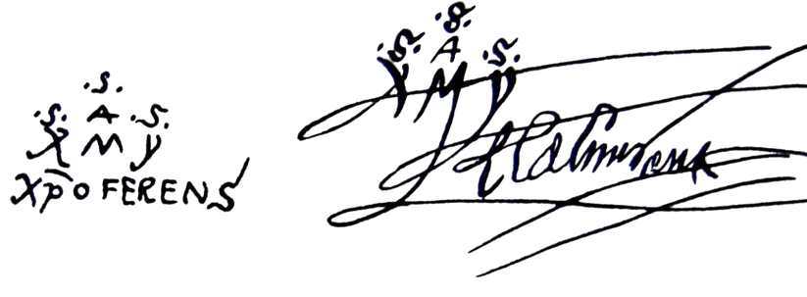
En conclusión, a hablar de esto solamente que se ha hecho este viaje, que fue así de corrida, pueden ver Sus Altezas que yo les daré oro cuanto hubieren menester, con muy poquita ayuda que Sus Altezas me darán; ahora, especiería y algodón cuanto Sus Altezas mandarán, y almástiga cuanta mandarán cargar, y de la cual hasta hoy no se ha hallado salvo en Grecia en la isla de Xío, y el Señorío la vende como quiere, y lignáloe cuanto mandarán cargar, y esclavos cuantos mandarán cargar, y serán de los idólatras; y creo haber hallado ruibarbo y canela, y otras mil cosas de sustancia hallaré, que habrán hallado la gente que yo allá dejo; porque yo no me he detenido ningún cabo, en cuanto el viento me haya dado lugar de navegar; solamente en la villa de Navidad, en cuanto dejé asegurado y bien asentado. Y a la verdad, mucho más hiciera, si los navíos me sirvieran como razón demandaba.
Christum ferens

Slide 26
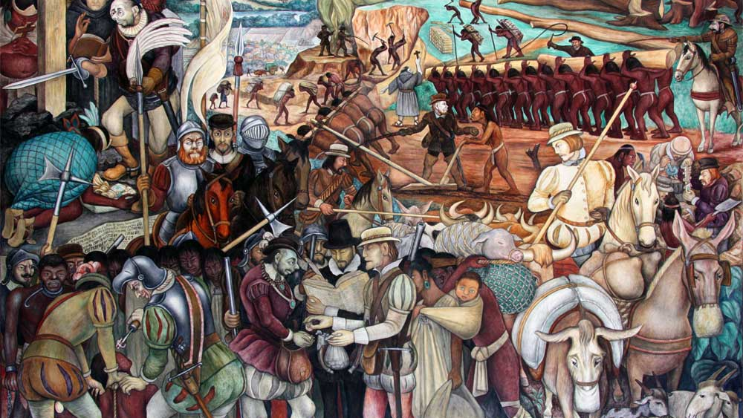
“La llegada de Cortés” Diego Rivera 1951. Mural Palacio Nacional de México

Slide 27
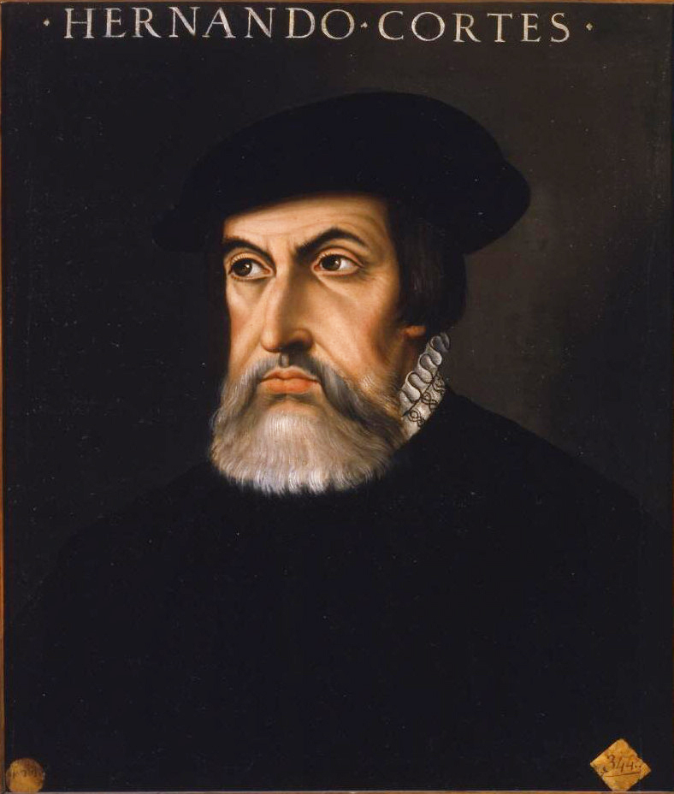
Clase 3:
La conquista de Mexico-Tenochtitlán (1519-1521)

Slide 28
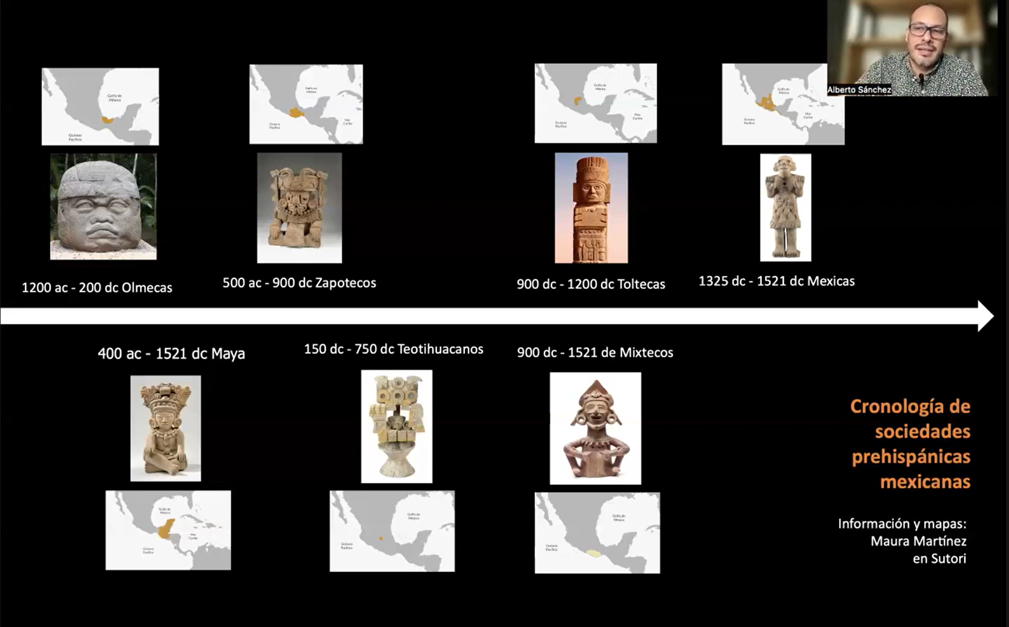

Slide 29
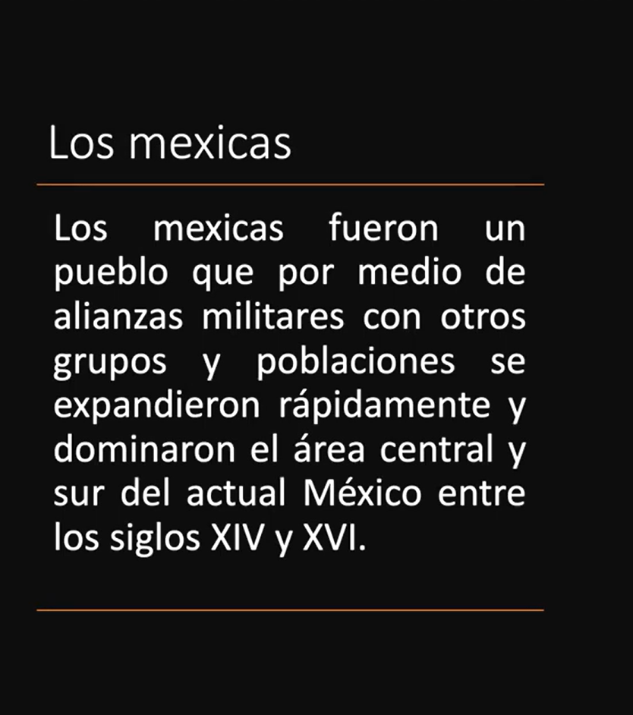
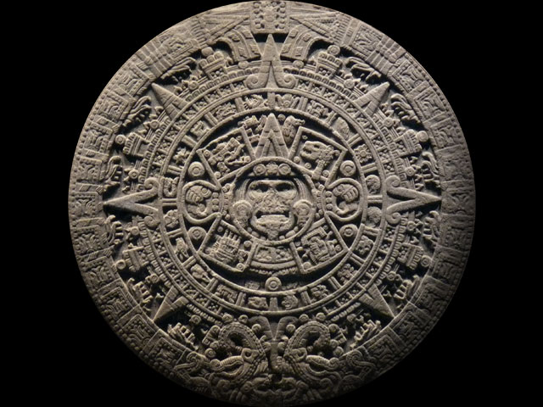
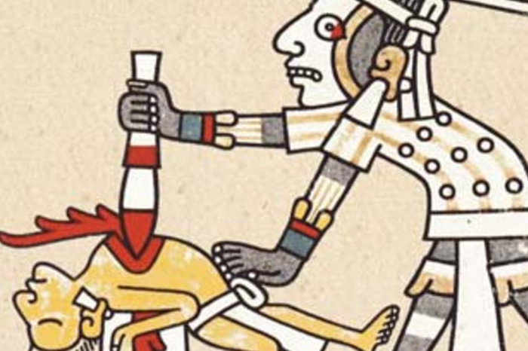

Slide 30
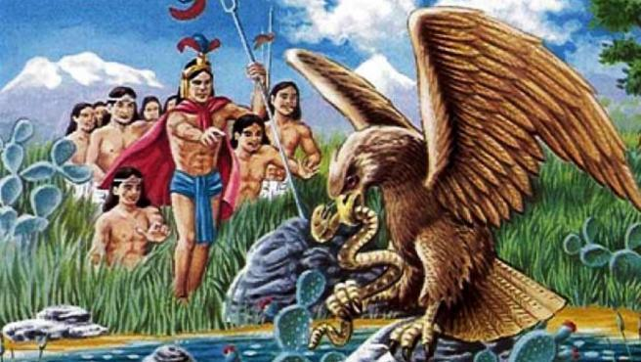
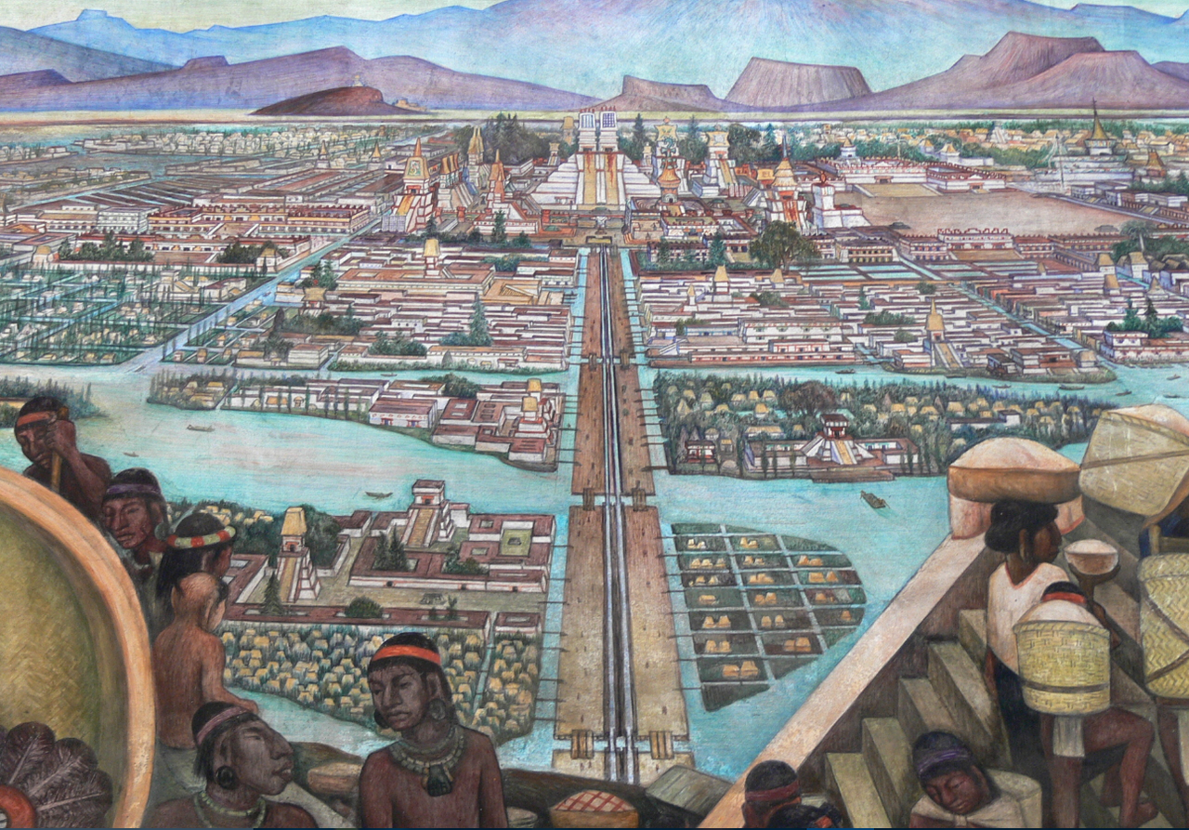


Slide 31

Algo de contexto
1511: Naufragio frente a la península de Yucatán. Dos sobreviven: Gerónimo de Aguilar y Gonzalo Guerrero
Gonzalo Guerrero asimilado por los mayas. Gerónimo de Aguilar se transforma en esclavo
1519: Llegada de Cortés. Encuentro con Gerónimo de Aguilar (bilingüe, castellano/maya). Encuentro con la Malinche (bilingüe, náhuatl/maya)
Cadena traductora fundamental para la conquista

Slide 32


(Malintzin/ Marina)

Slide 33



“… quiero decir lo de doña Marina, cómo desde su niñez fue gran señora y cacica de pueblos y vasallos. Es de esta manera: que su padre y madre eran señores y caciques de un pueblo que se dice Painala….”
"Doña Marina tenía mucho ser y mandaba absolutamente entre los indios en toda la Nueva España (…). Sin doña Marina no podíamos entender la lengua de Nueva España y México", decía el cronista Díaz del Castillo, quien la veía como una mujer "entrometida y desenvuelta".
Bernal Díaz del Castillo, Historia verdadera de la conquista de la Nueva España

Slide 34

  Es significativo que el “Viva México, hijos de la Chingada” sea un grito patriótico, que afirma a México negando a la Chingada y a sus hijos. Si la Chingada es una representación de la Madre violada, no me parece forzado asociarla a la Conquista que fue también una violación, no solamente en el sentido histórico, sino en la carne misma de las indias. El símbolo de la entrega es doña Malinche, la amante de Cortés. Es verdad que ella se da voluntariamente al Conquistador, pero éste, apenas deja de serle útil, la olvida. Doña Marina se ha convertido en una figura que representa a las indias, fascinadas, violadas o seducidas por los españoles. Y del mismo modo que e1 niño no perdona a su madre que lo abandone para ir en busca de su padre, el pueblo mexicano no perdona su traición a la Malinche. Ella encarna lo abierto, lo chingado, frente a nuestros indios, estoicos, impasibles y cerrados.
  Octavio Paz, El laberinto de la soledad, capítulo VI “Los hijos de la Malinche”

Slide 35


Slide 36

Maliche/Malintzin/Marina ocupa el lugar central de varias escenas en los códices
Cortés identificado con Malinche
Nahuals/mexicas daban una gran importancia a la palabra hablada, símbolo de poder y conocimiento
Gobernante de Tenochtitlán: el que tiene la capacidad de hablar (Wei Tlahtoani)
Malinche y Hernán Cortés en una copia del Lienzo de Tlaxcala, siglo XVIII

Slide 37

Malinche y Hernán Cortés reciben regalos de los tlaxcaltecas, Lienzo de Tlaxcala (1550)

Slide 38

Malintzin en Tenochtitlan, hablando desde el techo de una estructura
Bernardino de Sahagún, Códice Florentino

Slide 39

Cortés no tardó en beneficiarse de las habilidades de Malintzin, pero la invisibilizó en sus cartas
Solo hace una mención de ella en términos genéricos e impersonales. Se refiere a ella como “una lengua” o “faraute” (facilitadora, mensajera, intermediaria)

Slide 40


Slide 41


Slide 42



Slide 43
2da carta de Hernán Cortés a Carlos V
Muy alto y poderoso y muy católico príncipe, invictísimo emperador y señor nuestro:
En una nao que de esta Nueva España de vuestra sacra majestad despaché a diez y seis días de julio del año de quinientos y diez y nueve, envié a vuestra Alteza muy larga y particular relación de las cosas hasta aquella sazón, después que yo a ella vine, en ella sucedidas. La cual relación llevaron Alonso Hernández Portocarrero y Francisco de Montejo, Procuradores de la Rica Villa de la Vera Cruz, que yo el nombre de vuestra alteza fundé. Y después acá, por no haber oportunidad, así por falta de navíos y estar yo ocupado en la conquista y pacificación de esta tierra, como por no haber sabido de la dicha nao y procuradores, no he tornado a relatar a vuestra majestad lo que después se ha hecho; de que Dios sabe la pena que he tenido. Porque he deseado que vuestra alteza supiese las cosas de esta tierra, que son tantas y tales que, como ya en la otra relación escribí se puede intitular de nuevo emperador de ella, y con título y no menos mérito que el de Alemaña, que por la gracia de Dios vuestra sacra majestad posee. Y porque querer de todas las cosas de estas partes y nuevos reinos de vuestra alteza decir todas las particularidades y cosas que en ellas hay y decir se debían, sería casi proceder a infinito.

Slide 44

…y dejé toda aquella provincia de Cempoal toda la sierra comercana a la villa, que serán hasta cincuenta mil hombres de guerra y cincuenta villas y fortalezas, muy seguros y pacifico y por ciertos y leales vasallos de vuestra majestad, como hasta ahora lo han estado y están, porque ellos eran súbditos de aquel señor Mutezuma, y según fui informado lo era por fuerza y de poco tiempo acá. Y como por mí tuvieron noticias de vuestra alteza y de su muy grande y real poder, dijeron que querían ser vasallos de vuestra majestad y mis amigos, y que me rogaban que los defendiese de aquel gran señor que los tenía por fuerza y tiranía, y que les tomaba sus hijos para los matar y sacrificar a sus ídolos. Y me dijeron otras muchas quejas de él, y con esto han estado y están muy ciertos y leales en servicio de vuestra alteza y creo lo estarán siempre por ser libres la tiranía de aquél, y porque de mí han sido siempre bien tratados favorecidos. Y para más seguridad de los que en la villa quedaba traje conmigo algunas personas principales de ellos con alguna ge te, que no poco provechosos me fueron en mi camino.

Slide 45

Izquierda: Imagen en que se representa la alianza de los conquistadores y los señores tlaxcaltecas. La leyenda dice: “se abrazaron en Tlaxcala”. Lienzo de Tlaxcala, lámina 5. Reprografía: Marco Antonio Pacheco / Raíces. Derecha: “... y comenzaban a quemar los españoles los templos de los ídolos y a derribarlos por los suelos { ... ] ovo en esta ciudad tan gran matanza y estrago que no se puede imaginar·”. Diego Muñoz Camargo. Descripción de la ciudad y provincia de Tlaxcala..., f. 256r. Reprografía: Marco Antonio Pacheco / Raíces.

Slide 46
Otro día de mañana salieron de la ciudad a recibirme al camino, con muchas trompetas y atabales y muchas personas de las que ellos tienen por religiosas en sus mezquitas, vestidas de las vestiduras que usan y cantando a su manera como lo hacen en las dichas mezquitas. Y con esta solemnidad nos llevaron hasta entrar en la ciudad y nos metieron en un aposento muy bueno a donde toda la gente de mi compañía se aposentó a mi placer.

Slide 47

Visión de los vencidos
Matanza del Templo Mayor. Pintura contenida en el Códice Durán.

Slide 48
PRESAGIO DE LA VENIDA DE LOS ESPAÑOLES
Primer presagio funesto: un cometa de fuego.
Diez años antes de la conquista se observó en el cielo una estrella que se movía, con espigas de fuego, como si goteara: Un cometa.
Segundo presagio funesto: un rayo poderoso.
Un rayo cayó en el templo de Xiuhtecuhtli. No llovía fuertemente, sólo lloviznaba, y el trueno rompió sin sonido alguno
Tercer presagio funesto: el fuego que no se apaga.
El templo de Huitzilopochtli, aún siendo de piedra, comenzó a arder por la noche por sí mismo. Cuando el pueblo se lanzó con agua para sofocar las llamas, éstas ardían con más fuerza.
Cuarto presagio funesto: lago en llamas.
El lago de Texcoco ardió, sus aguas se levantaron al hervir y azotaron las casas arrastrando a muchas de ellas consigo, matando a muchos.
Quinto presagio funesto: el llanto nocturno de Cihuacoatl.
Por las noches una mujer lloraba desconsoladamente a las orillas del lago de Texcoco, aterrada por no poder esconder a sus hijos.«¡Ay, hijitos míos, tenemos que irnos lejos! ¡Ay, hijitos míos!, ¿a dónde los llevaré?»
Sexto presagio funesto: el espejo de la guerra.
Se pescó en el lago de Texcoco un ave extraña, con un cráneo deformado que se pensaba era un espejo donde se podían ver las estrellas. Moctezuma vio un mal presagio al mirar por segunda vez y observar una guerra en ese espejo.
Séptimo presagio funesto: la lluvia de fuego.
Llovió fuego. Del cielo cayó una estrella de fuego que desprendió colas de humo.
Octavo presagio funesto: apariciones de seres deformes.
A veces se lograban ver a seres deformes de dos cabezas y cuerpos humanos. Criaturas extrañas que, al poco tiempo de ser vistas, desaparecían

Slide 49

Matanza de Cholula
“ Habiendo tomado todas las entradas, del patio, comenzaron a lancearlos, y mataron todos cuantos pudieron. [ ... ] Los chololtecas ni llevaron armas ofensivas ni defensivas si no fueron desarmados, pensando que no se hería lo que se hizo”, Fray Bernardino de Sahagún, Historia general de las cosas de la Nueva España. Imagen: Lienzo de Tlaxcala, lam. 9. Reprografía: Marco Antonio Pacheco / Raíces.

Slide 50

Matanza de Cholula, detalle en Juan Manuel Yllanes del Huerto. Lienzo de Tlaxcala, Lámina 10. Siglo XVIII

Slide 51
Y después de sucedidas las matanzas de Cholula, ya se pusieron en marcha, ya van hacia México. Van en círculo, van en son de conquista. Van alzando en torbellino el polvo de los caminos. Sus lanzas, sus astiles, que murciélagos semejan, van como resplandeciendo. Así hacen también estruendo. Sus cotas de malla, sus cascos de hierro; haciendo van estruendo.
Algunos van llevando puesto hierro, van ataviados de hierro, van relumbrando. Por esto se les vio con gran temor, van infundiendo espanto en todo: son muy espantosos, son horrendos.
Y sus perros van por delante, los van precediendo; llevan sus narices en alto, llevan tendidas sus narices: van de carrera: les va cayendo la saliva.
Códice Florentino lib. XII, cap. X (versión de Ángel María Garibay K.), en Visión de los vencidos. Relaciones indígenas de la Conquista, introducción, selección y notas de Miguel León-Portilla, UNAM, 16a. ed., México, 1999, pp. 41-42

Slide 52
LA MATANZA DEL TEMPLO MAYOR EN LA FIESTA DE TOXCATL
La masacre de Tóxcatl
Establecidos ya los españoles en México–Tenochtitlan Motecuhzoma se convirtió prácticamente en prisionero de Cortés. Varios textos indígenas como el Códice Ramírez, la XIII relación de Ixtlilxóchitl, el Códice Aubin, etcétera, se refieren de manera directa a la matanza preparada por don Pedro de Alvarado, durante la fiesta de Tóxcatl, 49celebrada por los nahuas en honor de Huitzilopochtli. Hernán Cortés se había ausentado de la ciudad para ir a combatir a Pánfilo de Narváez, quien había venido a aprehender al conquistador por orden de Diego Velázquez, gobernador de Cuba. Alvarado "el Sol", como lo llamaban los mexicas, alevosamente llevó al cabo la matanza, cuando la fiesta alcanzaba su mayor esplendor.

Slide 53

Naufragios: La Odisea Americana de Álvar Núñez Cabeza de Vaca
Crónica de un sobreviviente entre culturas, hambres y milagros

Slide 54

CONTEXTO HISTÓRICO (1527–1536)
Durante el siglo XVI, España emprendía exploraciones y conquistas por el continente americano. En 1527, una expedición encabezada por Pánfilo de Narváez partió hacia La Florida con el objetivo de explorar y colonizar las tierras del norte del continente, aún desconocidas para los europeos.
🎯 Propósito original de la expedición de Narváez:
    Tomar posesión de las tierras de La Florida en nombre del rey de España.
    Establecer colonias permanentes.
    Buscar la Fuente de la eterna juventud
    Buscar riquezas y rutas interiores hacia el Pacífico.

Slide 55

Naufragios
Destinatario: Sacra, cesárea y católica Majestad
Propósito de la crónica: “…traer a Vuestra Majestad relación de lo que en diez años que por muchas y muy extrañas tierras que anduve perdido y en cueros, pudiese saber y ver, así en el sitio de las tierras y provincias de ellas, como en los mantenimientos y animales que en ella se crían, y las diversas costumbres de muchas y muy bárbaras naciones con quien conversé y viví, y todas las otras particularidades que pude alcanzar y conocer, que de ello en alguna manera Vuestra Majestad será servido: porque aunque la esperanza de salir de entre ellos tuve, siempre fue muy poca, el cuidado y diligencia siempre fue muy grande de tener particular memoria de todo, para que si en algún tiempo Dios nuestro Señor quisiese traerme a donde ahora estoy, pudiese dar testigo de mi voluntad, y servir a Vuestra Majestad.”
5 navíos con 600 hombres
Carlos V

Slide 56

Álvar Nuñez Cabeza de Vaca (Jerez de la Frontera, 1492/1495 - probablemente Valladolid,​ 1556/1559)
Un hombre del Renacimiento andaluz, educado en el confort y la opulencia, que termina recorriendo América en un estado casi absoluto de desamparo. En sus propias crónicas se dice que vestía apenas un calzón para cubrir sus partes pudendas y que no tenía calzado alguno.
La biografía de este hombre parece marcada por una paradoja: lo tenía todo para triunfar —inteligencia, resistencia, prudencia, capacidad de adaptación—, y sin embargo fue, en muchos sentidos, un hombre desafortunado.
Naufragios destaca como una gran obra antropológica. A los indígenas amigos, les llamará “personas”.

Slide 57

La aventura de Álvar Núñez Cabeza de Vaca ha sido considerada por muchos como una odisea. No en vano, recorrió a pie —desnudo, descalzo, cubierto de harapos, con barbas y cabellos hasta la cintura— cerca de 10.000 kilómetros a través de un territorio hostil e inexplorado. Su viaje, colosal y extraordinario, ha fascinado a generaciones de lectores e historiadores.

Slide 58


Slide 59

CONFLICTOS CON PÁNFILO DE NARVAEZ
Yo respondía que me parecía que por ninguna manera debía dejar los navíos sin que primero quedasen en puerto seguro y poblado, y que mirase que los pilotos no andaban ciertos, ni se afirmaban en una misma cosa, ni sabían a qué parte estaban; y que allende de esto, los caballos no estaban para que en ninguna necesidad que se ofreciese nos pudiésemos aprovechar de ellos; y que sobre todo esto, íbamos mudos y sin lengua, por donde mal nos podíamos entender con los indios, ni saber lo que de la tierra queríamos, y que entrábamos por tierra de que ninguna relación teníamos, ni sabíamos de qué suerte era, ni lo que en ella había, ni de qué gente estaba poblada, ni a qué parte de ella estábamos; y que sobre todo esto, no teníamos bastimentos para entrar adonde no sabíamos; porque, visto lo que los navíos había, no se podía dar a cada hombre de ración para entrar por la tierra más de una libra de bizcocho y otra de tocino, y que mi parecer era que se debía embarcar e ir a buscar puerto y tierra que fuese mejor para poblar, pues la que habíamos visto, en sí era tan despoblada y tan pobre, cuanto nunca en aquellas partes se había hallado.

Slide 60


Slide 61

El naufragio y la separación
Después de varios contratiempos, la expedición sufrió su primer gran desastre al naufragar en la costa de Florida.
“ …A veinte días del mes de septiembre eran acabadas cinco barcas, de a veinte y dos codos cada una, calafateadas con las estopas de los palmitos, y breámoslas con cierta pez de alquitrán que hizo un griego llamado don Teodoro, de unos pinos; y de la misma ropa de los palmitos, y de las colas y crines de los caballos, hicimos cuerdas y jarcias, y de las nuestras camisas velas, y de las sabinas que allí había, hicimos los remos que nos pareció que era menester. Y tal era la tierra en que nuestros pecados nos habían puesto, que con muy gran trabajo podíamos hallar piedras para lastre y anclas de las barcas, ni en toda ella habíamos visto ninguna. Desollamos también las piernas de los caballos enteras, y curtimos los cueros de ellas para hacer botas en que llevásemos el agua. ”
Se construyeron balsas para escapar, pero fueron arrastradas por tormentas.
La mayoría murió o desapareció en el mar o en la selva.
“ el gobernador se quedó en su barca, y no quiso aquella noche salir a tierra, y quedaron con él un maestre y un paje que estaba malo, y en la barca no tenían agua ni cosa ninguna que comer; y que a media noche el norte vino tan recio, que sacó la barca a la mar, sin que ninguno la viese, porque no tenía por resón sino una piedra, y que nunca más supieron de él.

Slide 62

“El me respondió que ya no era tiempo de mandar unos a otros; que cada uno hiciese lo que mejor le pareciese que era para salvar la vida”

Slide 63


Slide 64

La marcha recorrió por EEUU por los actuales Estados de:
Texas,
Nuevo México
Arizona en Estados Unidos
Y en México por los Estados de:
Nuevo León,
Coahuila,
Chihuaha,
Sonora,
Sinaloa
Durango,
Zacatecas
Guanajuato
Ciudad de México D.F. (antigua Tenochtitlan)
La marcha de Cabeza de Vaca y los suyos se realiza para poder regresar a los dominios españoles en la Nueva España (México), este recorrido los hizo contactar con numerosas tribus indias del momento entre los que se encontraban Apaches, carangaguas, Sioux, Comanches,Hopis, Aztecas..

Slide 65

COMPASIÓN DE LOS INDÍGENAS
Los indios, de ver el desastre que nos había venido y el desastre en que estábamos, con tanta desventura y miseria, se sentaron entre nosotros, y con el gran dolor y lástima que hubieron de vernos en tanta fortuna, comenzaron todos a llorar recio, y tan de verdad, que lejos de allí se podía oír, y esto les duró más de media hora; y cierto ver que estos hombres tan sin razón y tan crudos, a manera de brutos, se dolían tanto de nosotros, hizo que en mí y en otros de la compañía creciese más la pasión y la consideración de nuestra desdicha….
…. y luego treinta de ellos se cargaron de leña, y se fueron a sus casas, que estaban lejos de allí, y quedamos con los otros hasta cerca de la noche, que nos tomaron, y llevándonos asidos y con mucha prisa, fuimos a sus casas; y por el gran frío que hacía, y temiendo que en el camino alguno no muriese o desmayase, proveyeron que hubiese cuatro o cinco fuegos muy grandes puestos a trechos, y en cada uno de ellos nos calentaban y, desde que veían que habíamos tomado alguna fuerza y calor, nos llevaban hasta el otro tan aprisa, que casi con los pies no nos dejaban poner en el suelo; y de esta manera fuimos hasta sus casas, donde hallamos que tenían hecha una casa para nosotros, y muchos fuegos en ella, y desde a una hora que habíamos llegado, comenzaron a bailar y hacer grande fiesta, que duró toda la noche, aunque para nosotros no había placer, fiesta ni sueño, esperando cuándo nos habían de sacrificar; y a la mañana nos tornaron a dar pescado y raíces, y hacer tan buen tratamiento, que nos aseguramos algo y perdimos algo el miedo del sacrificio.

Slide 66

Isla de Malhado (Isla del Mal Aparecer)
🌾 Primer contacto prolongado con los pueblos indígenas (los carancaguas):
Tras el naufragio, Álvar Núñez y los pocos sobrevivientes llegaron a una isla que él llamó Malhado, donde fueron acogidos por grupos indígenas. Permanecieron allí 7 años
🛏️ Enfermedad, esclavitud y supervivencia:
Sufrieron hambre, frío y enfermedades.
Cabeza de Vaca, Alonso del Castillo, Andrés Dorantes y Estebanico, el criado negro de Dorantes, vivieron en la isla de Malhado (Galveston) y comarcas próximas esclavizados por los carancaguas, tribus de la costa texana, y por los coahuiltecas, habitantes de uno y otro lado del río que ahora separa México de Estados Unidos.

Slide 67

Episodio de canibalismo
Partidos estos cuatro cristianos, desde a pocos días sucedió tal tiempo de fríos y tempestades, que los indios no podían arrancar las raíces, y de los cañales en que pescaban ya no había provecho ninguno, y como las casas eran tan desabrigadas, comenzóse a morir la gente, y cinco cristianos que estaban en el rancho en la costa llegaron a tal extremo, que se comieron los unos a los otros, hasta que quedó uno solo, que por ser solo no hubo quien lo comiese.

Slide 68

Esclavitud y chamanismo
En aquella isla que he contado nos quisieron hacer físicos sin examinarnos ni pedirnos títulos, porque ellos curan las enfermedades soplando al enfermo, y con aquel soplo y las manos echan de él la enfermedad, y mandáronnos que hiciésemos lo mismo y sirviésemos en algo. Nosotros nos reíamos de ello, diciendo que era burla y que no sabíamos curar; y por esto nos quitaban la comida hasta que hiciésemos lo que nos decían. Y viendo nuestra porfía, un indio me dijo a mí que yo no sabía lo que decía en decir que no aprovecharía nada aquello que él sabía, que las piedras y otras cosas que se crían por los campos tienen virtud. Que él con una piedra caliente, trayéndola por el estómago, sanaba y quitaba el dolor, y que nosotros, que éramos hombres, cierto era que teníamos mayor virtud y poder. En fin, nos vimos en tanta necesidad, que lo hubimos de hacer, sin temer que nadie nos llevase por ello la pena. La manera que ellos tienen de curarse es ésta: que en viéndose enfermos, llaman a un médico, y después de curado, no sólo le dan todo lo que poseen, mas entre sus parientes buscan cosas para darle. Lo que el médico hace es dalle unas sajas adonde tiene el dolor, y chúpanles alderredor de ellas. Dan cauterios de fuego, que es cosa entre ellos tenida por muy provechosa, y yo lo he experimentado, y me sucedió bien de ello; y después de esto, soplan aquel lugar que les duele, y con esto creen ellos que se les quita el mal. La manera con que nosotros curamos era santiguándolos y soplarlos, y rezar un Pater Noster y un Ave María, y rogar lo mejor que podíamos a Dios Nuestro Señor que les diese salud y espirase en ellos que nos hiciesen algún buen tratamiento.

Slide 69

De náufrago a sabio extranjero:
Álvar Núñez, separado del resto de los españoles, comienza a comprender las lenguas, costumbres y formas de vida de los pueblos indígenas. Su supervivencia depende de su capacidad para integrarse.
🩺 Nace el curandero:
Aprende a curar mediante rituales locales combinados con oraciones cristianas.
Se gana la confianza y el respeto de muchas tribus.
Su figura adquiere carácter casi sagrado.
🌿 Prácticas de sanación:
“Soplar” a los enfermos.
Hacer la señal de la cruz.
Encomendarse a Dios mientras los indígenas lo observan fascinados.

Slide 70

Travesía por tierra
🚶‍♂️ La larga caminata hacia el sur:
Cabeza de Vaca y tres compañeros (Alonso del Castillo, Andrés Dorantes y Estebanico ) comienzan un viaje a pie por regiones desconocidas: recorren zonas que hoy corresponden a Texas, Nuevo México, Arizona y el norte de México.
🌵 Condiciones extremas:
Atravesaron desiertos, ríos y montañas.
Comieron raíces, frutas silvestres, serpientes y lo que encontraran.
Dormían a la intemperie, expuestos al frío, animales y peligros humanos.
🧭 Sin mapa, sin guía, sin armas:
Se orientaban por lo que decían los pueblos indígenas.
Su travesía fue de casi 8 años, llena de incertidumbre, fe y resistencia.

Slide 71

Alimentación de los nativos
Su mantenimiento principalmente es raíces de dos o tres maneras, y búscanlas por toda la tierra; son muy malas, e hinchan los hombres que las comen. Tardan dos días en asarse, y muchas de ellas son muy amargas, y con todo esto se sacan con mucho trabajo. Es tanta la hambre que aquellas gentes tienen, que no se pueden pasar sin ellas, y andan dos o tres leguas buscándolas. Algunas veces matan algunos venados, y a tiempos toman algún pescado; mas esto es tan poco, y su hambre tan grande, que comen arañas y huevos de hormigas, y gusanos y lagartijas y salamanquesas y culebras y víboras, que matan los hombres que muerden, y comen tierra y madera y todo lo que pueden haber, y estiércol de venados, y otras cosa que dejo de contar; y creo averiguadamente que si en aquella tierra hubiese piedras las comerían.

Slide 72

Descripción de un bisonte
Alcanzan aquí vacas, y yo las he visto tres veces y comido de ellas, y paréceme que serán del tamaño de las de España. Tienen los cuernos pequeños, como moriscas, y el pelo muy largo, merino, como una bernia; unas son pardillas, y otras negras, y a mi parecer tienen mejor y más gruesa carne que las de acá. De las que no son grandes hacen los indios mantas para cubrirse, y de las mayores hacen zapatos y rodelas; éstas vienen de hacia el Norte por tierra adelante hasta la costa de la Florida, y tiéndense por toda la tierra más de cuatrocientas leguas, y en todo este camino, por los valles por donde ellas vienen, bajan las gentes que por allí habitan y se mantienen de ellas, y meten en la tierra grande cantidad de cueros.

Slide 73

Diversidad de género entre los nativos norteamericanos
En el tiempo que así estaba, entre éstos vi una diablura, y es que vi un hombre casado con otro, y éstos son unos hombres amarionados, impotentes, y andan tapados como mujeres y hacen oficio de mujeres, y tiran arco y llevan muy gran carga, y entre éstos vimos muchos de ellos así amarionados como digo, y son más membrudos que los otros hombres y más altos; sufren muy grandes cargas.

Slide 74
Descripción de una operación
Aquí me trajeron un hombre, y me dijeron que había mucho tiempo que le habían herido con una flecha por la espalda derecha, y tenía la punta de la flecha sobre el corazón. Decía que le daba mucha pena, y que por aquella causa siempre estaba enfermo. Yo lo toqué, y sentí la punta de la flecha, y vi que la tenía atravesada por la ternilla, y con un cuchillo que tenía le abrí el pecho hasta aquel lugar, y vi que tenía la punta atravesada, y estaba muy mala de sacar; torné a cortar más, y metí la punta del cuchillo, y con gran trabajo en fin la saqué. Era muy larga, y con un hueso de venado, usando de mi oficio de medicina, le di dos puntos; y dados, se me desangraba, y con raspa de un cuero le estanqué la sangre; y cuando hube sacado la punta, pidiéronmela, y yo se la di, y el pueblo todo vino a verla, y la enviaron por la tierra adentro, para que la viesen los que allá estaban, y por esto hicieron muchos bailes y fiestas, como ellos suelen hacer. Y otro día le corté los dos puntos al indio, y estaba sano; y no parecía la herida que le había hecho sino como una raya de la palma de la mano, y dijo que no sentía dolor ni pena alguna; y esta cura nos dio entre ellos tanto crédito por toda la tierra, cuanto ellos podían y sabían estimar y encarecer.

Slide 75

Recetas de cocina
Dábannos a comer frísoles y calabazas; la manera de cocerlas es tan nueva, que por ser tal, yo la quise aquí poner, para que se vea y se conozca cuán diversos y extraños son los ingenios e industrias de los hombres humanos. Ellos no alcanzan ollas, y para cocer lo que ellos quieren comer hinchan media calabaza grande de agua, y en el fuego echan muchas piedras de las que más fácilmente ellos pueden encender, y toman el fuego; y cuando ven que están ardiendo tómanlas con unas tenazas de palo, y échanlas en aquella agua que está en la calabaza, hasta que la hacen hervir con el fuego que las piedras llevan, y cuando ven que el agua hierve, echan en ella lo que han de cocer, y en todo este tiempo no hacen sino sacar unas piedras y echar otras ardiendo para que el agua hierva para cocer lo que quieren, y así lo cuecen.

Slide 76

Vida de chamanes
Teníamos con ellos mucha autoridad y gravedad, y para conservar esto, les hablábamos pocas veces. El negro les hablaba siempre; se informaba de los caminos que queríamos ir y los pueblos que había y de las cosas que queríamos saber. Pasamos por gran número y diversidades de lenguas; con todas ellas Dios nuestro Señor nos favoreció, porque siempre nos entendieron y les entendimos. Y así, preguntábamos y respondían por señas, como si ellos hablaran nuestra lengua y nosotros la suya; porque, aunque sabíamos seis lenguas, no nos podíamos en todas partes aprovechar de ellas, porque hallamos más de mil diferencias

Slide 77

REENCUENTRO CON LOS CRISTIANOS
…y este día anduve diez leguas, y otro día de mañana alcancé cuatro cristianos de caballo, que recibieron gran alteración de verme tan extrañamente vestido y en compañía de indios. Estuviéronme mirando mucho espacio de tiempo, tan atónitos, que ni me hablaban ni acertaban a preguntarme nada. Yo les dije que me llevasen a donde estaba su capitán; y así, fuimos media legua de allí, donde estaba Diego de Alcaraz, que era el capitán; y después de haberle hablado, me dijo que estaba muy perdido allí, porque había muchos días que no había podido tomar indios, y que no había por donde ir, porque entre ellos comenzaba a haber necesidad y hambre.

Slide 78
Y después de esto pasamos muchas y grandes pendencias con ellos, porque nos querían hacer los indios que traíamos esclavos, y con este enojo, al partir, dejamos muchos arcos turquescos que traíamos, y muchos zurrones y flechas, y entre ellas las cinco de las esmeraldas, que no se nos acordó de ellas; y así, las perdimos. Dimos a los cristianos muchas mantas de vaca y otras cosas que traíamos; vímonos con los indios en mucho trabajo porque se volviesen a sus casas y se asegurasen y sembrasen su maíz. Ellos no querían sino ir con nosotros hasta dejarnos, como acostumbraban, con otros indios; porque si se volviesen sin hacer esto, temían que se morirían; que para ir con nosotros no temían a los cristianos ni a sus lanzas. A los cristianos les pesaba de esto, y hacían que su lengua les dijese que nosotros éramos de ellos mismos, y nos habíamos perdido mucho tiempo había, y que éramos gente de poca suerte y valor, y que ellos eran los señores de aquella tierra, a quien habían de obedecer y servir. Mas todo esto los indios tenían en muy poco o nada de lo que les decían; antes, unos con otros entre sí platicaban, diciendo que los cristianos mentían, porque nosotros veníamos de donde salía el sol, y ellos donde se pone; y que nosotros sanábamos los enfermos y ellos mataban los que estaban sanos; y que nosotros veníamos desnudos y descalzos, y ellos vestidos y en caballos y con lanzas; y que nosotros no teníamos codicia de ninguna cosa, antes todo cuanto nos daban tornábamos luego a dar, y con nada nos quedábamos, y los otros no tenían otro fin sino robar todo cuanto hallaban, y nunca daban nada a nadie.

Slide 79

Cabeza de Vaca aconseja a los indios
Y pasados quince días que allí habíamos estado, llegó Alcaraz con los cristianos que habían ido en aquella entrada, y contaron al capitán cómo eran bajados de las sierras los indios, y habían poblado en lo llano, y habían hallado pueblos con mucha gente, que de primero estaban despoblados y desiertos, y que los indios les salieron a recibir con cruces en las manos, y los llevaron a sus casas, y les dieron de lo que tenían, y durmieron con ellos allí aquella noche.
Espantados de tal novedad, y de que los indios les dijeron cómo estaban ya asegurados, mandó que no les hiciesen mal, y así se despidieron. Dios nuestro Señor por su infinita misericordia, quiera que en los días de Vuestra Majestad y debajo de vuestro poder y señorío, estas gentes vengan a ser verdaderamente y con entera voluntad sujetas al verdadero Señor que las crió y redimió. Lo cual tenemos por cierto que así será, y que Vuestra Majestad ha de ser el que lo ha de poner en efecto (que no será difícil de hacer); porque dos mil leguas que anduvimos por tierra y por la mar en las barcas, y otros diez meses que después de salidos de cautivos, sin parar, anduvimos por la tierra, no hallamos sacrificios ni idolatría.

Slide 80
Gobernador del río de la Plata
Cabeza de Vaca llegó a Asunción, el sábado 11 de marzo de 1542, con un nutrido grupo conjurado para socavar su autoridad como gobernador. Su impericia le llevó a tomar una serie de medidas impolíticas: Suspendió la proyectada expedición de Irala al Gran Chaco en busca del Rey Blanco y exigió el cumplimiento de las Leyes de Indias mediante la publicación, el 5 de abril, de unos estatutos sobre «el trato y gobierno de los indios». Ordenó respetar su lengua, promovió su conocimiento entre los españoles y protegió a los nativos contra el fraude en el comercio y contra el engaño de los capitanes. Y quiso redimir las almas de los españoles prohibiéndoles que tuvieran en sus casas a «hermanas, madres e hijas, primas y sobrinas», eufemismos de los conquistadores para referirse a sus mujeres indígenas. Llamaban a Asunción «El Paraíso de Mahoma» porque cada hombre tenía un harén de nativas.

Slide 81


El Popol Vuh, el libro sagrado de los mayas

Slide 82
El Popol vuh: un texto sagrado maya en caracteres latinos
El Popl vuh es el nombre de un conjunto de relatos sagrados del pueblo maya quitché (k’iche’). Se trata de un texto dividido tres partes: la primera guarda los orígenes míticos de la humanidad, los animales y el mundo. La segunda narra las epopeyas de sus héroes-hermanos míticos, Hunahpu y Xbalanque, contra el extraño pájaro-monstruo Ucub Caquix, y su viaje por el infra-reino de Xibalbá y como sus siniestros señores sucumbieron ante los heroicos gemelos. Una tercera parte del relato vuelve a la creación del mundo y la fundación del pueblo quitché.

Slide 83

Antecedentes del texto
Descubierto en Chichicastenango por el fraile dominico Francisco Ximénez entre 1701 y 1703. Ximénez se dio cuenta de que el antiguo manuscrito contenía relatos míticos tan conocidos que los mayas “tomaban junto a la leche materna” (historias vivas, significativas)
La mayoría de las obras escritas pertenecientes a los pueblos mayas fueron destruidas a manos de los primeros evangelizadores que llegaron tras los pasos de los conquistadores, y que vieron la evangelización como la lucha abierta contra el demonio en forma de idolatría y sacrificios humanos. Sin embargo, cuando esta primera etapa de misión agresiva pasó y fueron llegando nuevos misioneros con ideas y métodos menos destructivos, y que valoraban más la tradición nativa, comenzaron a recopilarse las obras, tradiciones y cultura nativa para evitar su pérdida definitiva y tener un mejor acceso a las realidades culturales y mentales de aquellos pueblos a los que estaban evangelizando.
El Popl vuh fue una obra original escrita con caracteres latinos aprendidos tras la irrupción hispana por sabios del pueblo quitché después de la conquista y escondida durante mucho tiempo para evitar su destrucción a manos de las primeras autoridades eclesiásticas. Fue descubierto por el dominico español Francisco Ximénez, encargado del curato de Santo Tomás Chuilá, quien hizo una copia del texto en la lengua quitché y una traducción al castellano, creando así su obra bilingüe. Hoy en día, solamente se conserva el escrito del fraile español, habiéndose perdido el original de los sabios quitché.

Slide 84


Escritura prehispánica
“Vino a mis manos una manta, que era plena de sus figuras antiguas, que se trajo a esta ciudad de Goathemala, con ocasión de un pleito de tierras de los indios del Quiché, y así su contenido demostraba una variedad de montes y de valles, con inscripciones a su modo.”
Francisco Antonio de Fuentes y Guzmán, Recordación florida

Slide 85

“Estos cronistas tenían cuenta de los días, meses y años, y aunque no tenían escritura como nosotros, tenían empero sus figuras y caracteres que todas las cosas que querían significaban, y déstas sus libros grandes, por tan agudo y sotil artificio, que podríamos decir que nuestras letras en aquello no les hicieron mucha ventaja.”
Bartolomé de las Casas, Apologética Historia sumaria

Slide 86

Documento de 1550/60 hoy perdido
Posiblemente un título de tierra
El manuscrito de Ximénez titulado “Empiezan las Historias del Origen de los indios de Esta Provincia de Guatemala…” se encuentra actualmente en la Newberry Library de Chicago bajo la clasificación de Ms. Ayer 1515

Slide 87
Cronología del Popol Vuh
Tradición oral
¿?
Manucrito jeroglífico prehispánico hoy perdido
1550–1560
Documento indígena alfabético de 1550/60, perdido
1704–1714
Copia de Ximenez de 1704/14
1861
Edición de Brasseur de 1861

Slide 88

¿Qué es el Popol Vuh?
El nombre con el cual lo conocemos hoy fue una invención de Brasseur; Popol Vuh significa “Libro del petate, libro de la comunidad”
Estos documentos servían para demostrar la legitimidad del linaje y el derecho a algunos privilegios (exención de tributos, uso del don, acceso a mano de obra indígena)
Función: Explica quiénes son los K’iche’, cuál es su origen, su función en el universo, su papel en la historia y en el universo. Contesta a la pregunta: ¿Quiénes somos nosotros? La respuesta es la cosmogonía

Slide 89

LOS NÚCLEOS TEMÁTICOS
LA CREACIÓN DEL MUNDO
LA CREACIÓN DE LA HUMANIDAD
LA CREACIÓN DEL HOMBRE DE MAÍZ
LA CREACIÓN DEL ESTADO

Slide 90

LA CREACIÓN DEL MUNDO
EL UNIVERSO SAGRADO SURGE DESDE LAS AGUAS PRIMIGENIAS
LA CREACIÓN DE LAS MONTAÑAS Y LA VEGETACIÓN

Slide 91
Esta es la relación de cómo todo estaba en suspenso, todo en calma, en silencio; todo inmóvil, callado, y vacía la extensión del cielo.
Esta es la primera relación, el primer discurso. No había todavía un hombre, ni un animal, pájaros, peces, cangrejos, árboles, piedras, cuevas, barrancas, hierbas ni bosques: sólo el cielo existía.
No se manifestaba la faz de la tierra. Sólo estaban el mar en calma y el cielo en toda su extensión. No había nada junto que hiciera ruido, ni cosa alguna que se moviera, ni se agitara, ni hiciera ruido en el cielo.
No había nada que estuviera en pie; sólo el agua en reposo, el mar apacible, solo y tranquilo. No había nada dotado de existencia

Slide 92
Solamente había inmovilidad y silencio en la oscuridad, en la noche. Sólo el Creador, el Formador, Tepeu, Gucumatz, los Progenitores, estaban en el agua rodeados de claridad. Estaban ocultos bajo plumas verdes y azules, por eso se les llama Gucumatz. De grandes sabios, de grandes pensadores es su naturaleza. De esta manera existía el cielo y también el Corazón del Cielo, que éste es el nombre de Dios. Así contaban…
Llegó aquí entonces la palabra, vinieron juntos Tepeu y Gucumatz, en la oscuridad, en la noche, y hablaron entre sí Tepeu y Gucumatz. Hablaron, pues, consultando entre sí y meditando; se pusieron de acuerdo, juntaron sus palabras y su pensamiento. Entonces se manifestó con claridad, mientras meditaban, que cuando amaneciera debía aparecer el hombre. Entonces dispusieron la creación y crecimiento de los árboles y los bejucos y el nacimiento de la vida y la creación del hombre. Se dispuso así en las tinieblas y en la noche por el Corazón del Cielo, que se llama Huracán.
-¡Hágase así! ¡Que se llene el vacío! ¡Que esta agua se retire y desocupe el espacio, que surja la tierra y que se afirme! Así dijeron. ¡Que aclare, que amanezca en el cielo y en la tierra! No habrá gloria ni grandeza en nuestra creación y formación hasta que exista la criatura humana, el hombre formado. Así dijeron.

Slide 93


LA CREACIÓN DE LA HUMANIDAD
LA GENERACIÓN DE LODO, QUE SE DERRITE EN EL AGUA
LA GENERACIÓN DE MADERA, DESTRUIDA POR UN DILUVIO.
La página 74 del Códice Dresde muestra la imagen de un gran diluvio ocasionado por los dioses creadores, con lo que se destruye el cosmos.

Slide 94

Entonces hablaron y dijeron la verdad: -Buenos saldrán vuestros muñecos hechos de madera; hablarán y conversarán sobre la faz de la tierra.
-¡Así sea!, contestaron, cuando hablaron. Y al instante fueron hechos los muñecos labrados en madera.
Se parecían al hombre, hablaban como el hombre y poblaron la superficie de la tierra.
Existieron y se multiplicaron; tuvieron hijas, tuvieron hijos los muñecos de palo; pero no tenían alma, ni entendimiento, no se acordaban de su Creador, de su Formador; caminaban sin rumbo y andaban a gatas. Ya no se acordaban del Corazón del Cielo y por eso cayeron en desgracia. Fue solamente un ensayo, un intento de hacer hombres. Hablaban al principio, pero su cara estaba enjuta; sus pies y sus manos no tenían consistencia; no tenían sangre, ni sustancia, ni humedad, ni gordura; sus mejillas estaban secas, secos sus pies y sus manos, y amarillas sus carnes.
…En seguida fueron aniquilados, destruidos y deshechos los muñecos de palo, y recibieron la muerte. Una inundación fue producida por el Corazón del Cielo; un gran diluvio se formó, que cayó sobre las cabezas de los muñecos de palo.

Slide 95

LA VERDADERA GENERACIÓN DE HOMBRES DE MAÍZ
He aquí, pues, el principio de cuando se dispuso hacer al hombre, y cuando se buscó lo que debía entrar en la carne del hombre. Y dijeron los Progenitores, los Creadores y Formadores, que se llaman Tepeu y Gucumatz: "Ha llegado el tiempo del amanecer, de que se termine la obra y que aparezcan los que nos han de sustentar y nutrir, los hijos esclarecidos, los vasallos civilizados; que aparezca el hombre, la humanidad, sobre la superficie de la tierra". Así dijeron.
Se juntaron, llegaron y celebraron consejo en la oscuridad y en la noche; luego buscaron y discutieron, y aquí reflexionaron y pensaron. De esta manera salieron a la luz claramente sus decisiones y encontraron y descubrieron lo que debía entrar en la carne del hombre. Poco faltaba para que el sol, la luna y las estrellas aparecieran sobre los Creadores y Formadores.
A continuación entraron en pláticas acerca de la creación y la formación de nuestra primera madre y padre. De maíz amarillo y de maíz blanco se hizo su carne; de masa de maíz se hicieron los brazos y las piernas del hombre. Únicamente masa de maíz entró en la carne de nuestros padres, los cuatro hombres que fueron creados

Slide 96

EL JUEGO DE PELOTA
Actividad ritual que consistía en mantener la pelota, que es una representación de los astros, en perfecto equilibrio en la cancha del juego de pelota
Héroes gemelos: dos hermanos, Hunahpú e Ixbalanqué, representaban el lado luminoso del cosmos; ellos debieron enfrentarse a los seres de la oscuridad en una pugna que fue resuelta mediante la práctica del juego de pelota, en Chichén Itzá.

Slide 97

XIBALBÁ
-¿Qué están haciendo sobre la tierra? ¿Quiénes son los que la hacen temblar y hacen tanto ruido? ¡Que vayan a llamarlos! ¡Que vengan a jugar aquí a la pelota, donde los venceremos! Ya no somos respetados por ellos, ya no tienen consideración ni miedo a nuestra categoría, y hasta se ponen a pelear sobre nuestras cabezas, dijeron todos los de Xibalbá.
-Id, les dijeron … id a llamar a HunHunahpú y Vucub-Hunahpú. "Venid con nosotros", les diréis. "Dicen los Señores que vengáis". Que vengan aquí a jugar a la pelota con nosotros, para que con ellos se alegren nuestras caras, porque verdaderamente nos causan admiración. Así, pues, que vengan, dijeron los Señores. Y que traigan acá sus instrumentos de juego, sus anillos, sus guantes, y que traigan también sus pelotas de caucho, dijeron los Señores. "Venid pronto, les diréis", les fue dicho a los mensajeros.

Slide 98


Slide 99

LOS SEÑORES DE XIBALBÁ: La encarnación de la enfermedad y muerte

Slide 100

💀 LOS SEÑORES DE XIBALBÁ – ESTRUCTURA Y FUNCIONES
🔸 El Reino Oscuro:
Xibalbá, el inframundo maya, estaba gobernado por 12 señores sobrenaturales, organizados en parejas, reflejando la lógica dual del mundo maya (como los gemelos héroes del Popol Vuh).
🔹 Jueces Supremos:
Hun-Camé (Uno-Muerte) y Vucub-Camé (Siete-Muerte):
Gobernantes principales. Su destrucción provoca la caída del resto de los señores.
Representados como nobles esqueléticos.
🕊️ Servidores y ambiente:
Aves y criaturas del inframundo actuaban como mensajeros o emisarios.

Slide 101

💀 Parejas de Señores y sus funciones oscuras
Xiquiripat y Cuchumaquic:
Costra Voladora y Recolector de Sangre. Provocan hemorragias y enfermedades de la sangre.
Ahalpuh y Ahalganá:
Labrador de Pus y Humor de las Llagas. Causan hinchazón, ictericia y supuración.
Chimiabac y Chamiaholom:
Alguaciles del inframundo. Enflaquecen a los humanos hasta volverlos huesos.
Ahalmez y Ahaltocob:
Señor de las Inmundicias y Causante de Miserias. Llevan la desgracia al umbral del hogar.
Xic y Patán:
Señores de los Caminos. Provocan muertes repentinas en los viajeros al oprimir el pecho.

Slide 102

🦇 CAMAZOTZ: EL MURCIÉLAGO DE LA MUERTE
🔹 ¿Quién es Camazotz?
Criatura oscura del inframundo maya, también llamada Zotzilaha Chimalma en otras tradiciones. Su nombre significa literalmente Murciélago-Muerte (Kama = muerte, Sotz = murciélago).
🔹 Características principales:
Ser híbrido entre mamífero y ave, asociado a la oscuridad, la sangre y la muerte.
Habitante de la Casa de los Murciélagos, donde comandaba a otros murciélagos como ejército letal.
En el Popol Vuh, logra decapitar a uno de los héroes gemelos, aunque este luego resucita.
🔹 Descripción en el texto:
Garras afiladas en las alas.
Mandíbulas terribles.
Deidad temida en toda la mitología mesoamericana, no solo maya.

Slide 103

-Llevad la cabeza y ponedla en aquel árbol que está sembrado en el camino, dijeron Hun-Camé y Vucub-Camé. Y habiendo ido a poner la cabeza en el árbol, al punto se cubrió de frutas este árbol que jamás había fructificado antes de que pusieran entre sus ramas la cabeza de Hun-Hunahpú. Y a esta jicara la llamamos hoy la cabeza de Hun-Hunahpú, que así se dice.
Con admiración contemplaban Hun-Camé y VucubCamé el fruto del árbol. El fruto redondo estaba en todas partes; pero no se distinguía la cabeza de HunHunahpú; era un fruto igual a los demás frutos del jícaro. Así aparecía ante todos los de Xibalbá cuando llegaban a verla.
A juicio de aquéllos, la naturaleza de este árbol era maravillosa, por lo que había sucedido en un instante cuando pusieron entre sus ramas la cabeza de HunHunahpú. Y los Señores de Xibalbá ordenaron: -¡Que nadie venga a coger de esta fruta!

Slide 104
LA GESTACIÓN MILAGROSA Y EL ÁRBOL PROHIBIDO
Ixquic o Ixkik’

Slide 105
En ese instante la calavera lanzó un chisguete de saliva que fue a caer directamente en la palma de la mano de la doncella. Miróse ésta rápidamente y con atención la palma de la mano, pero la saliva de la calavera ya no estaba en su mano. -En mi saliva y mi baba te he dado mi descendencia (dijo la voz en el árbol). Ahora mi cabeza ya no tiene nada encima, no es más que una calavera despojada de la carne. Así es la cabeza de los grandes príncipes, la carne es lo único que les da una hermosa apariencia. Y cuando mueren espántanse los hombres a causa de los huesos. Así es también la naturaleza de los hijos, que son como la saliva y la baba, ya sean hijos de un Señor, de un hombre sabio o de un orador. Su condición no se pierde cuando se van, sino se hereda; no se extingue ni desaparece la imagen del Señor, del hombre sabio o del orador, sino que la dejan a sus hijas y a los hijos que engendran. Esto mismo he hecho yo contigo. Sube, pues, a la superficie de la tierra, que no morirás. Confía en mi palabra que así será, dijo la cabeza de Hun-Hunahpú y de Vucub-Hunahpú.

Slide 106

La lucha de Hunahpú e Ixbalanqué en Xibalbá
Los gemelos Hunahpú e Ixbalanqué descienden al inframundo Xibalbá para enfrentar a sus temibles señores, quienes antes habían engañado y matado a su padre y su tío.
Durante su paso por el inframundo:
Superan pruebas mortales en casas encantadas (la Casa Oscura, la de los Murciélagos, etc.).
Derrotan a los señores de Xibalbá usando astucia y magia, no fuerza.
Son asesinados y sacrificados, pero logran resucitar por medio de sus propios poderes sobrenaturales.
Tras resucitar, se disfrazan como bailarines y hechiceros, engañan a los señores y finalmente los aniquilan.
Con esta victoria:
Vengan a su padre, quien es elevado al cielo como el dios del maíz.
Restauran el orden del mundo y dan paso a la creación del hombre de maíz, el verdadero ser humano.

Slide 107


Slide 108

LA CREACIÓN DEL ESTADO. EL VIAJE A SIETE CUEVAS, SIETE BARRANCOS (TULAN)
Siete úteros en las cuáles la humanidad indiferenciada (sin diferencias culturales), muere como tal, y renace como comunidad, entidad política, cada una con sus lenguas, dioses, especificidad cultural
Muerte iniciática y un renacimiento

Slide 109
El simbolismo universal
El árbol prohibido
El diluvio
La gestación milagrosa de un Dios
El cruce del mar a pie

Slide 110
Significado histórico y mítico del Popol Vuh
Popol Vuh es un texto unitario: La unidad del texto no está determinada por la presencia de un único personaje, sino que por la presencia de una estructura simbólica coherente y unitaria
El tiempo como estructura: Tiempo cíclico, tiempo que se regenera constantemente
Ciclos de nacimiento, decadencia, muerte, renacimiento
El cosmos nace se regenera después del diluvio y las destrucciones
Las humanidades mueren y vuelven a nacer
Los héroes astrales (Hunahpú e Ixbalanqué) mueren y renacen como el Sol y la Luna
Los primeros hombres de maíz se dirigen al este para morir y renacer como entidad política en Tulán

Slide 111


